Slide 1
Protonenanlage
Shutdown und Betrieb 2022
Joachim Grillenberger :: Paul Scherrer Institut
9. Meeting Leitender Ausschuss Beschleunigeranlagen

Slide 2
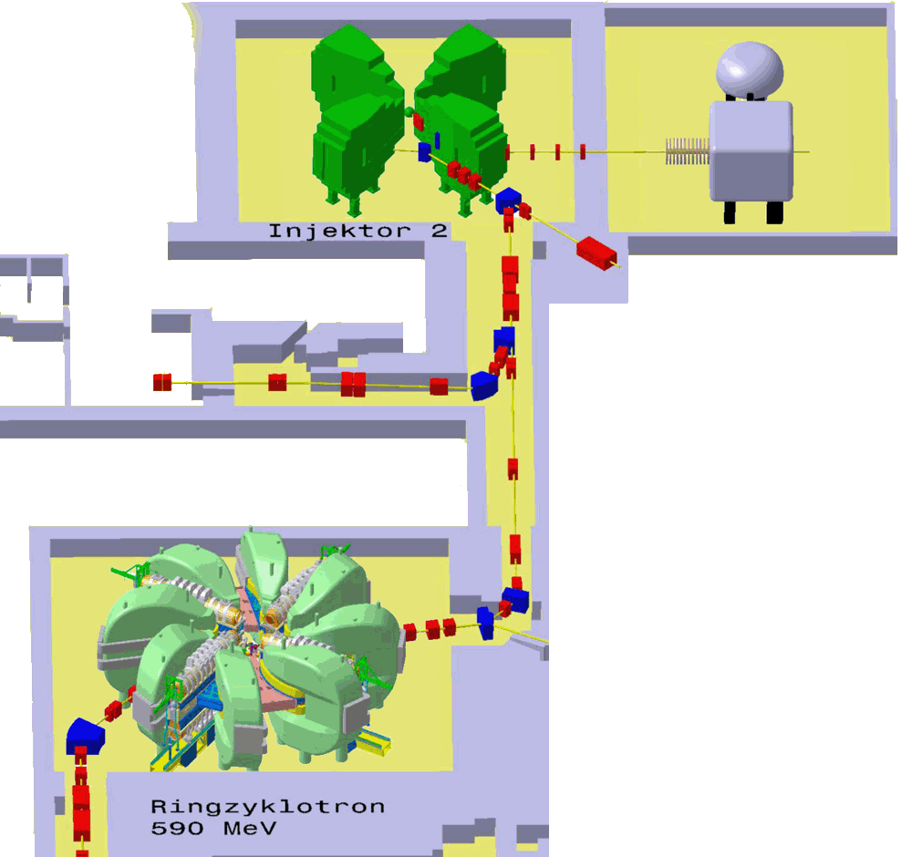
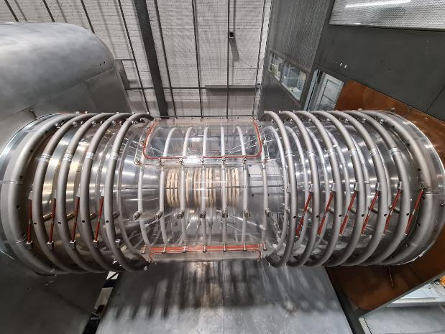

Shutdown 2022
Cockcroft-Walton
Kompl. Revision des Acrylglasrohres
Gebäude CW gesperrt
SF6 abpumpen und komprimieren
Demontage der Potenzialringe
Öffnen der SF6 Kammer
Demontage der inneren
Potenzialringe
Verschmutzungsschutz Montage
Schleifen, Polieren (1/3)
Reinigung
Spülen mit Stickstoff
SF6 Füllung
810 kV
Bisher kein Lieferant für Ersatz

Slide 3
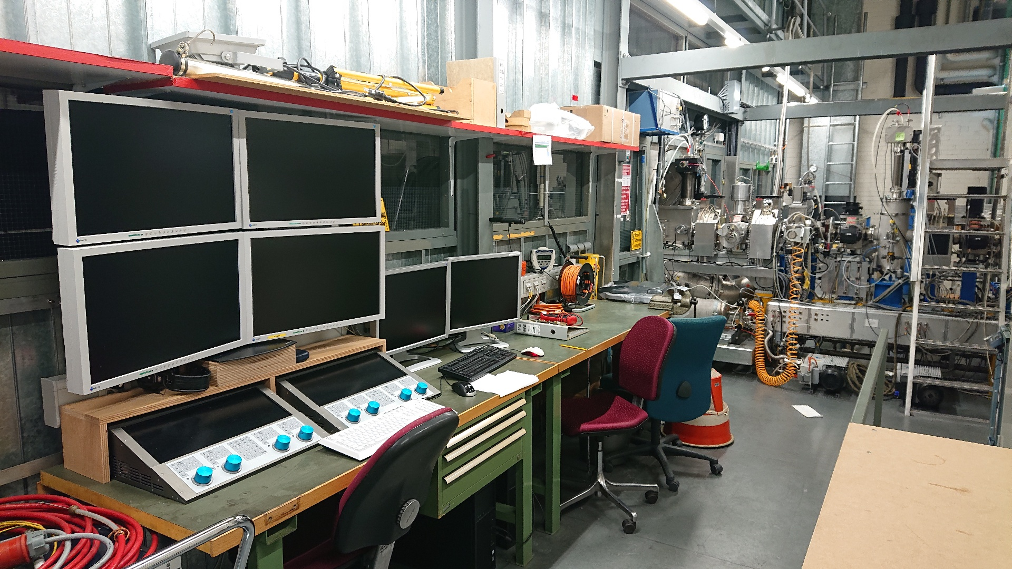
Vorkommniss Cockcroft-Walton
7. April 2022 Routinekontrolle durch Strahlenüberwachung West
Erhöhte Ortsdosisleistung im Eingangsbereich
Inbetriebnahme des CW vor Ort seit 4. April 2022
Arbeitsbereich
Ortsdosisleistung erfahrungsgemäss ca. 20 µSv/h
Dosisleistungssonde
ca. 200 µSv/h gemessen
Aufenthalt ca. 2.5 h
Personendosis ca. 0.5 mSv

Slide 4
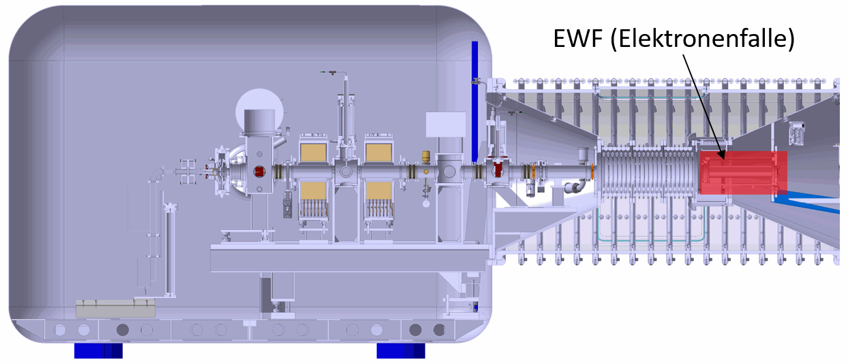
Technische Ursachen
Beschleunigungsrohr
Cockcroft-Walton Platform
Elektronenfalle verhindert Beschleunigung von Sekundärelektronen in Richtung CW-Platform
Diese Elektronen würden mit bis zu 810 kV beschleunigt
Bremsstrahlung beim Auftreffen der Elektronen auf Material
Offensichtlich war diese Elektronenfalle nicht in Betrieb / defekt

Slide 5
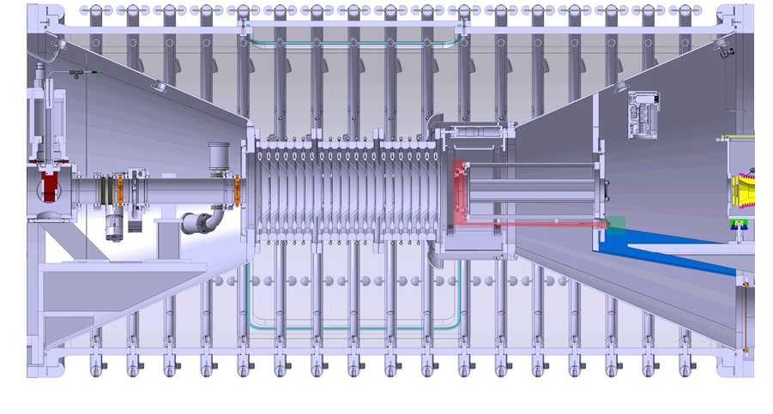
Technische Ursachen
Hochspannungsstecker
8.5 kV
Elektronenfalle
Elektronenfalle
Protonen
Hochspannungs-
durchführung

Slide 6
Technische Ursachen
Details
Steckverbindung
Schwer zugänglich!
Elektronenfalle

Slide 7
Massnahmen

Slide 8
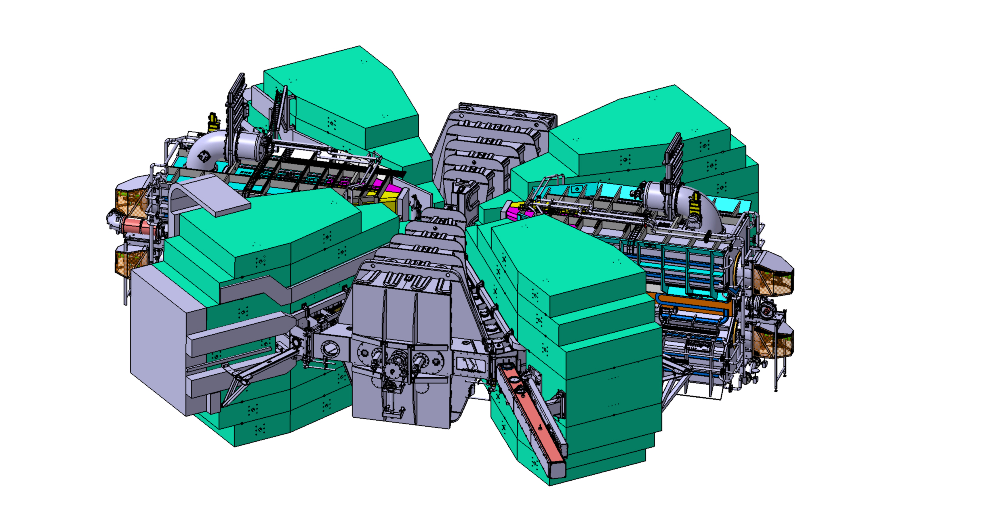
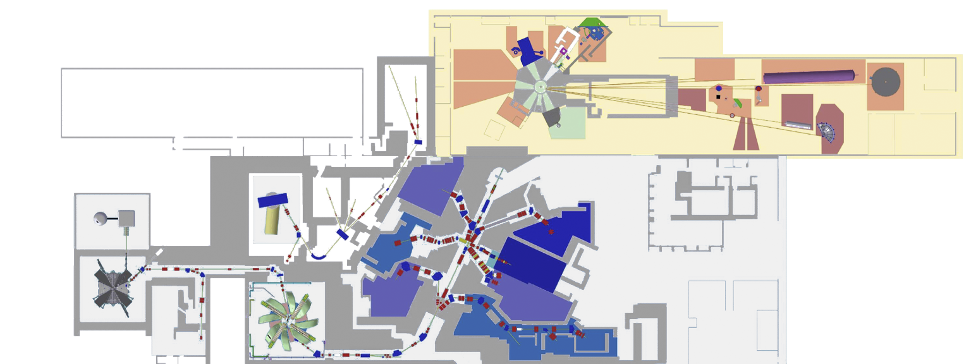
Shutdown 2022 – Injektor 2
André Schmidt Bunkerscheff Injektor 2 / Stv. Zyklotrontechnik
Res.1
Sicherheits-Checks (Brandmeldeanlage, Krananlage, PSA und Absturzsicherung)
Sichtkontrollen und Isolationsmessungen
Instandsetzungen an RIL 1 & RIE 1 (Res.1 ausfahren nötig!), EXT (HV-Kabel ersetzt), MX2 (Kabel unter Abschirmung FX5 ersetzt), KX2 & FX5 (Kühlleitungen erneuert)
Aus‐ und Einbau der Targetstation IP2
Allgemeine Wartungsarbeiten z.B. Service an Kryo- & Turbopumpen sowie Arbeiten am HF-System und an den Speisegeräten
Abschlussarbeiten (z.B. Gesamtlecksuche und IBN aller Speisegeräte) ab 22.02.2022
Beginn HF-Tests Injektor 2 am 17.03.2022
Res.2
Res.4
Res.3
PSYS-Test Inj.2 und IP am 24.03.2022
Lumpentest bis BX2 & BX1, Target-West ab 14.04.2022 (geplant 24.3.)
Strahl auf IP2-Westtarget / Produktion ab 09.05.2022 gestartet!
Notes:
Das Vorbeschleuniger-Zyklotron – der Injektor 2 - , beschleunigt die Protonen auf insgesamt mit 72 Megavolt. Er ist in Betrieb seit 1985.

Slide 9
Shutdown 2022 – Ring
Erfolgreiche Einbau Hybrid-Dichtungsträger mit Indium-O-Ringdichtungen
Neue Thermoelemente zur Überwachung Trimmspulplattenkühlung SM6
Schnelle und genaue Positionierungsvorrichtung BN5-MNP15b/16b
Kollimator KX18 ersetzt
Rezertifizierung Lastaufnahmemittel LAM
EEC Probleme 2x revidiert
RRL-Einbau und in Inbetriebnahme

Slide 10
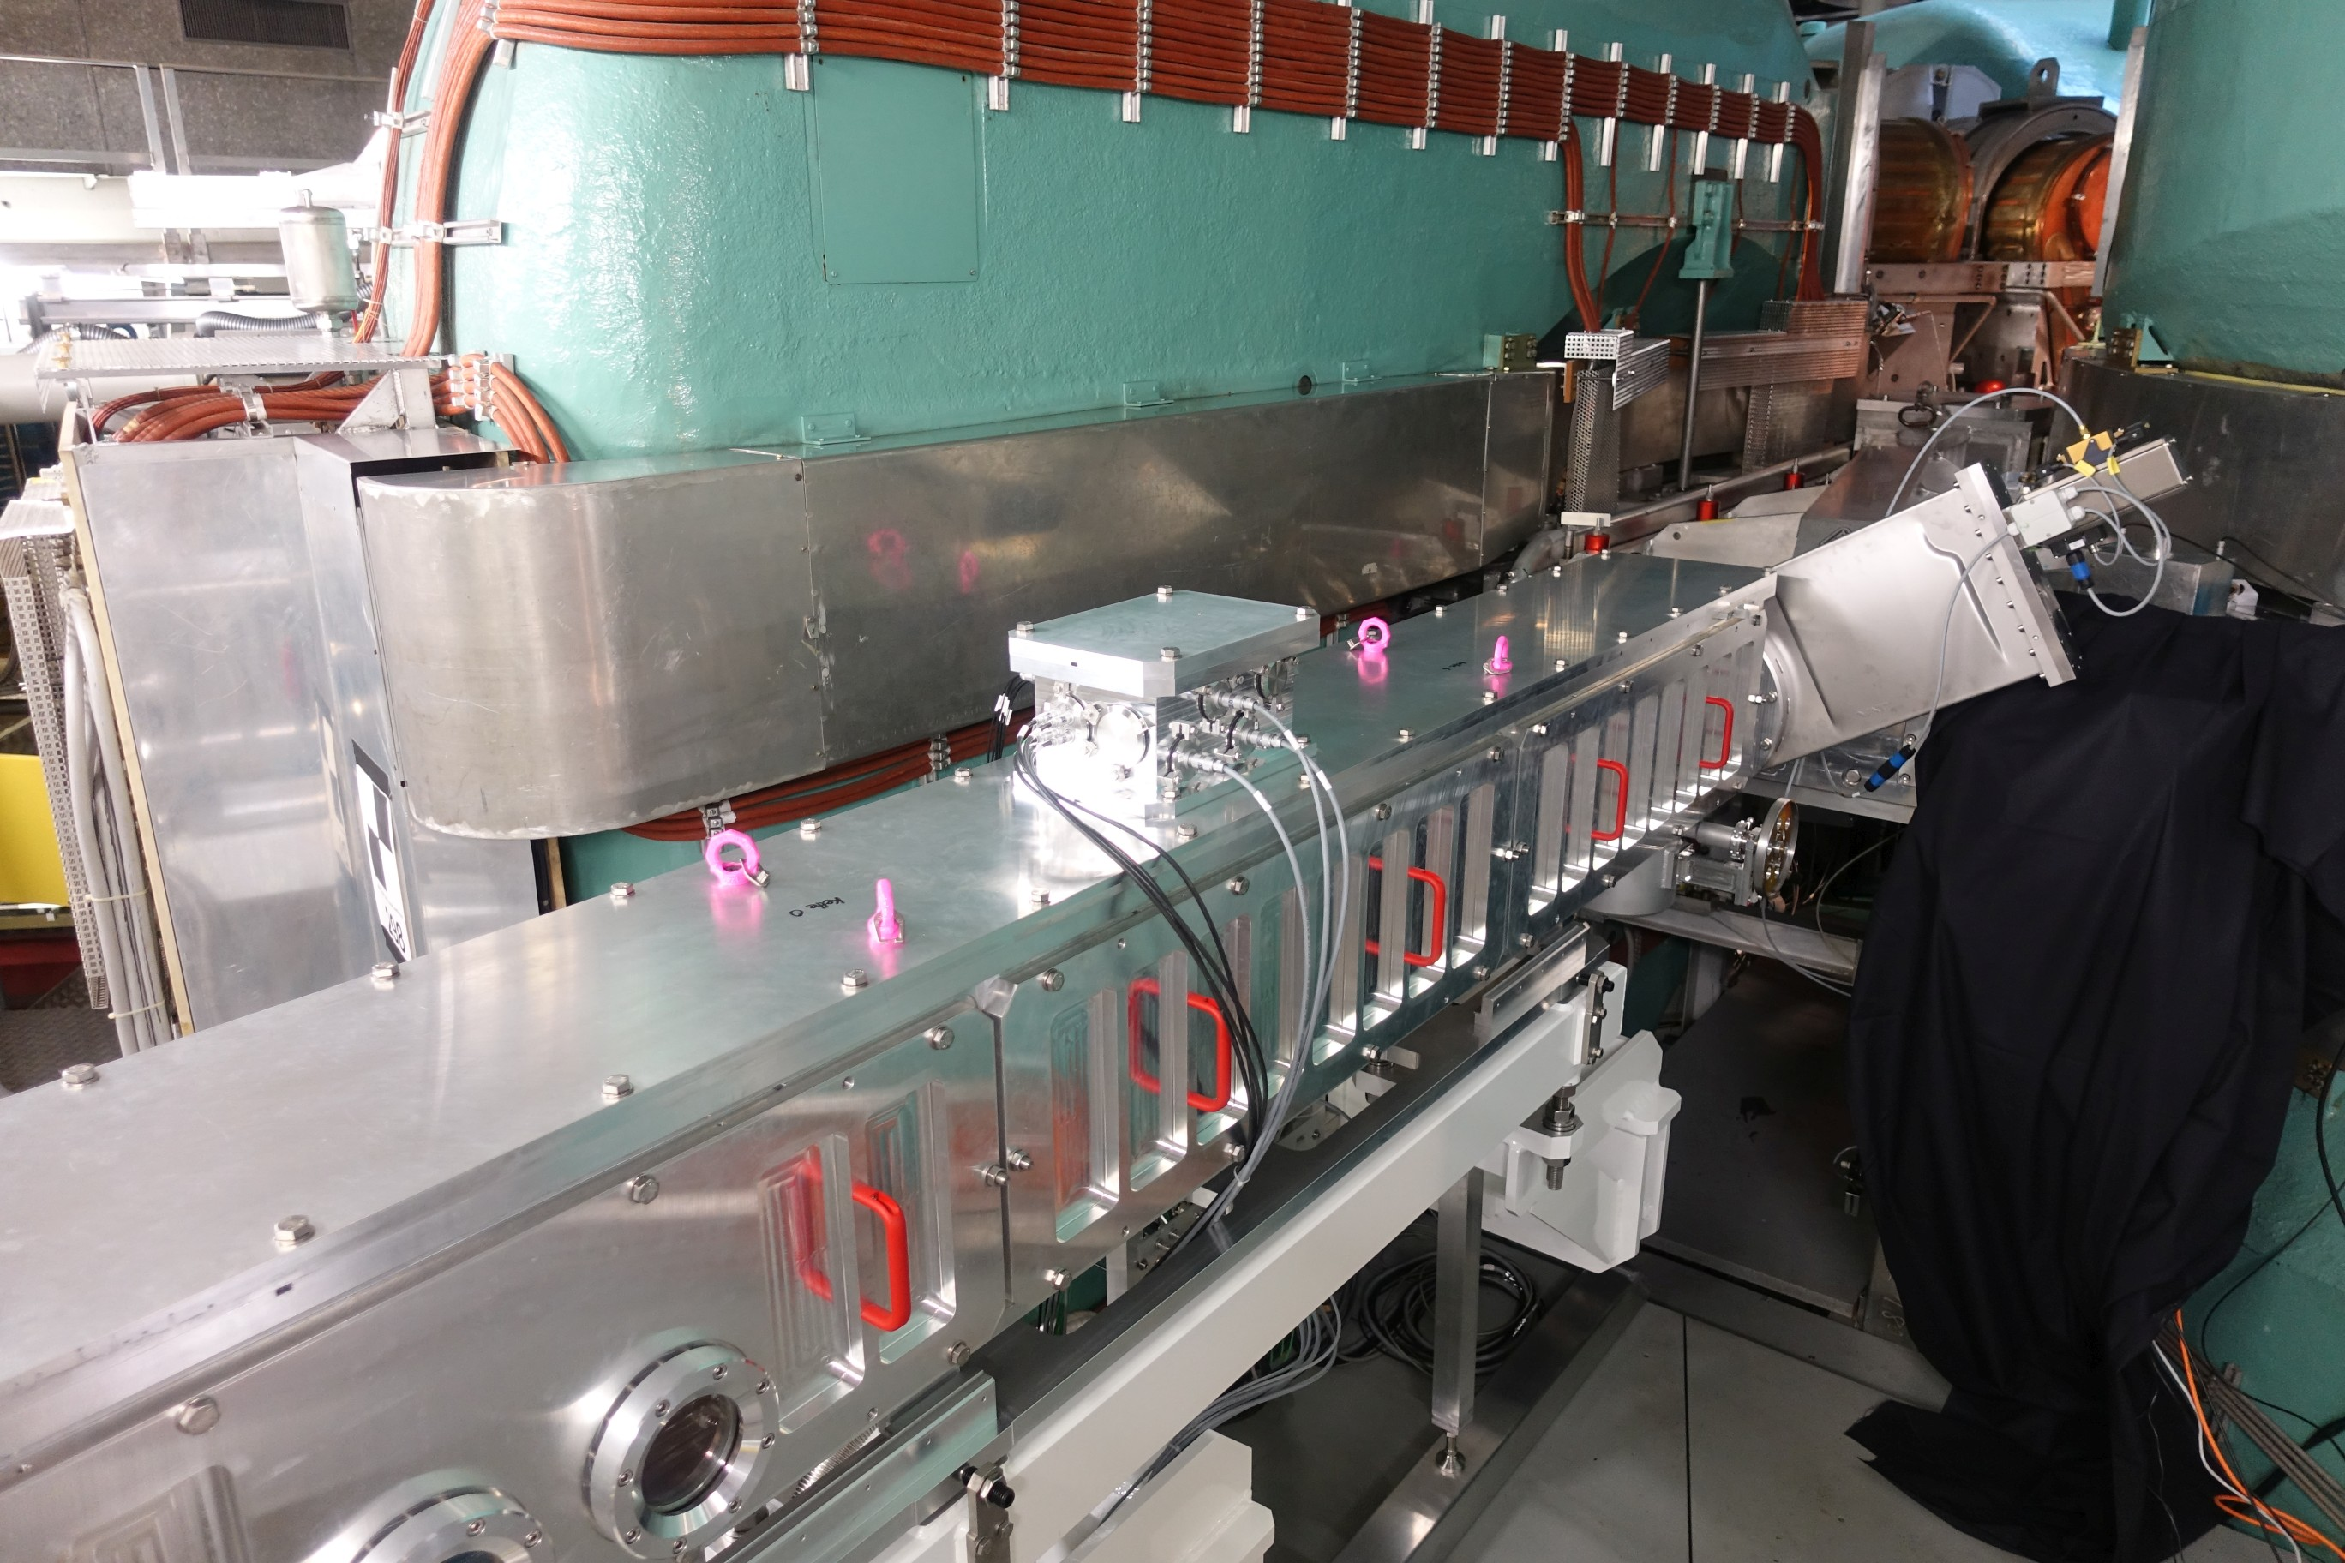
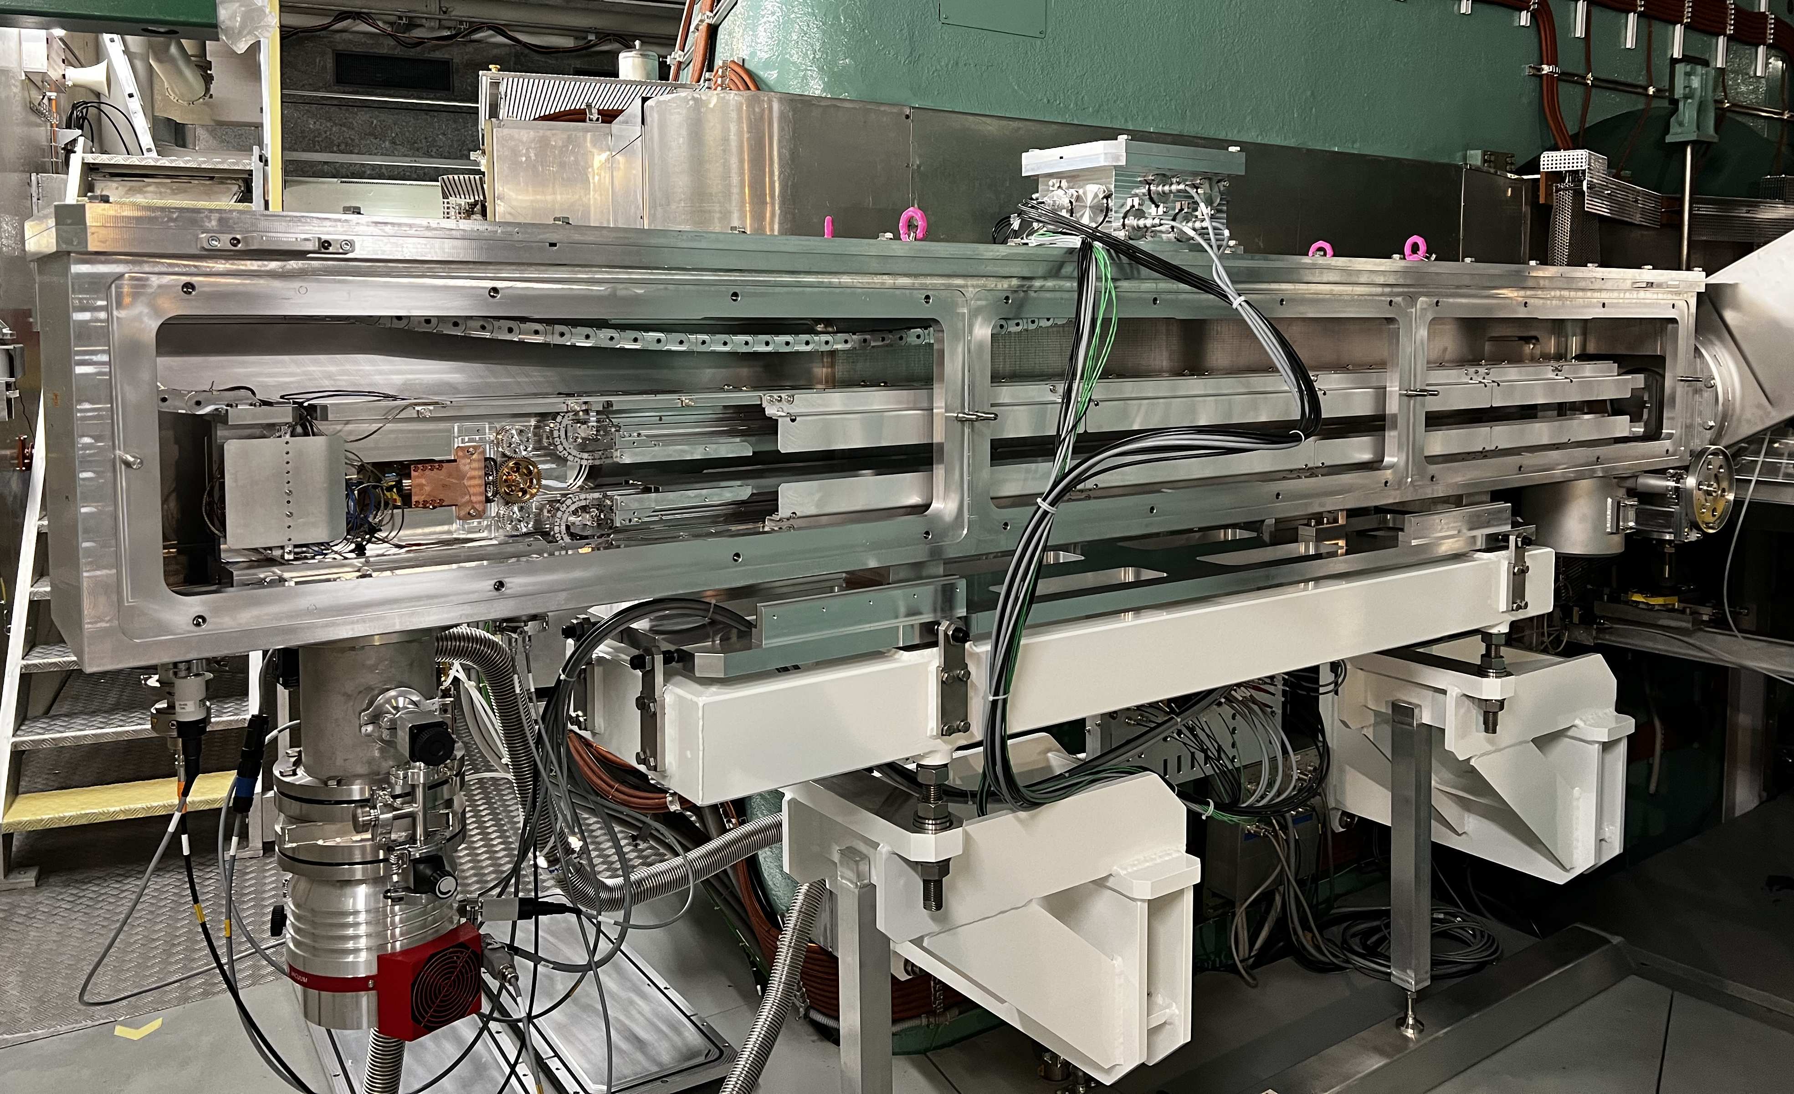
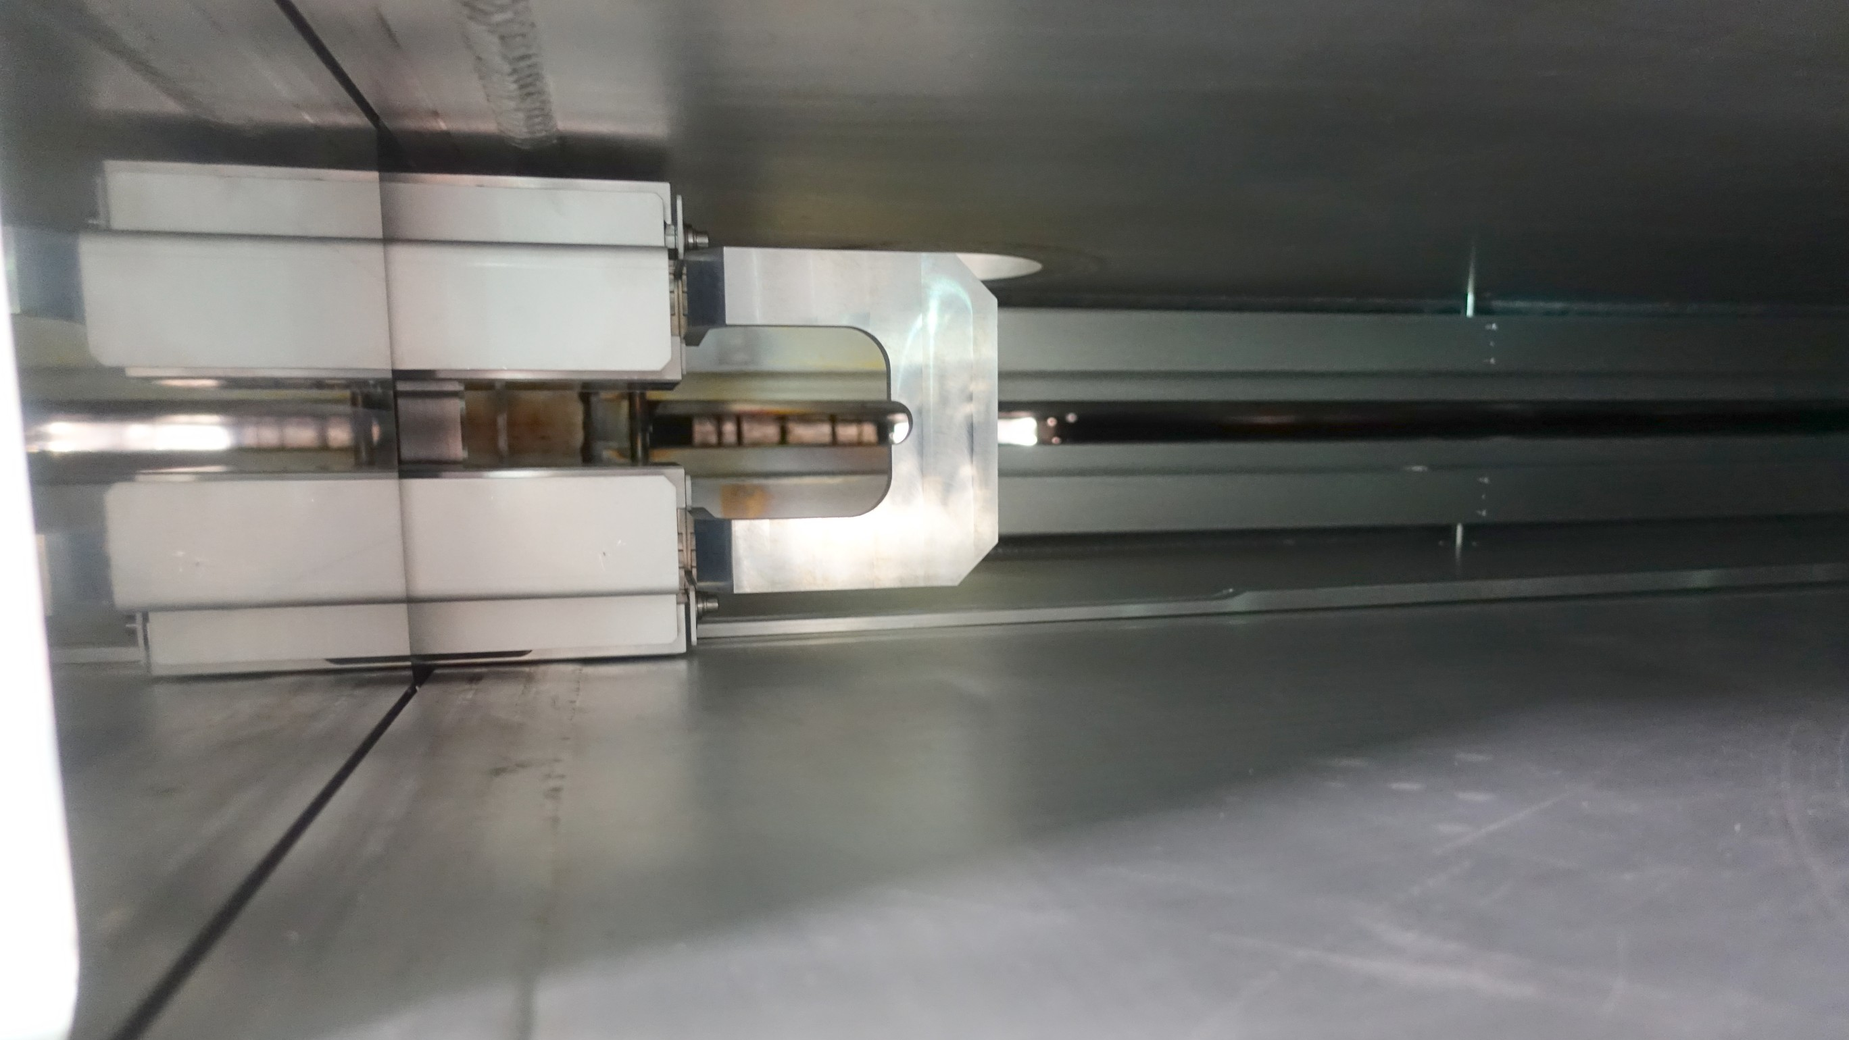
Lange Radialsonde Ring RRL
2. Versuch
Probleme mit der Führungsschiene behoben
Einbau und mechanische Tests erfolgreich
accelconf.web.cern.ch/ibic2020/papers/wepp33.pdf

Slide 11
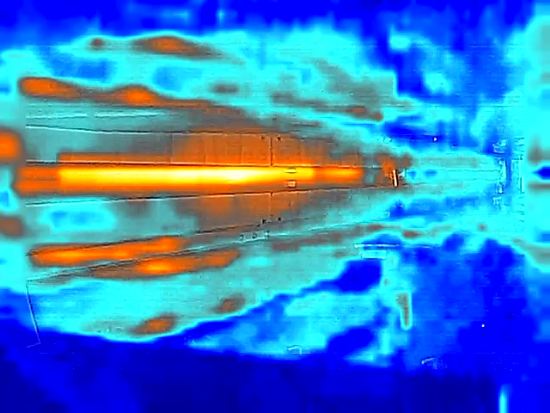
Lange Sonde Ringzyklotron RRL

Slide 12
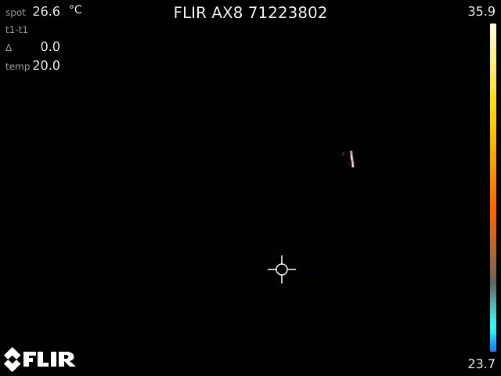
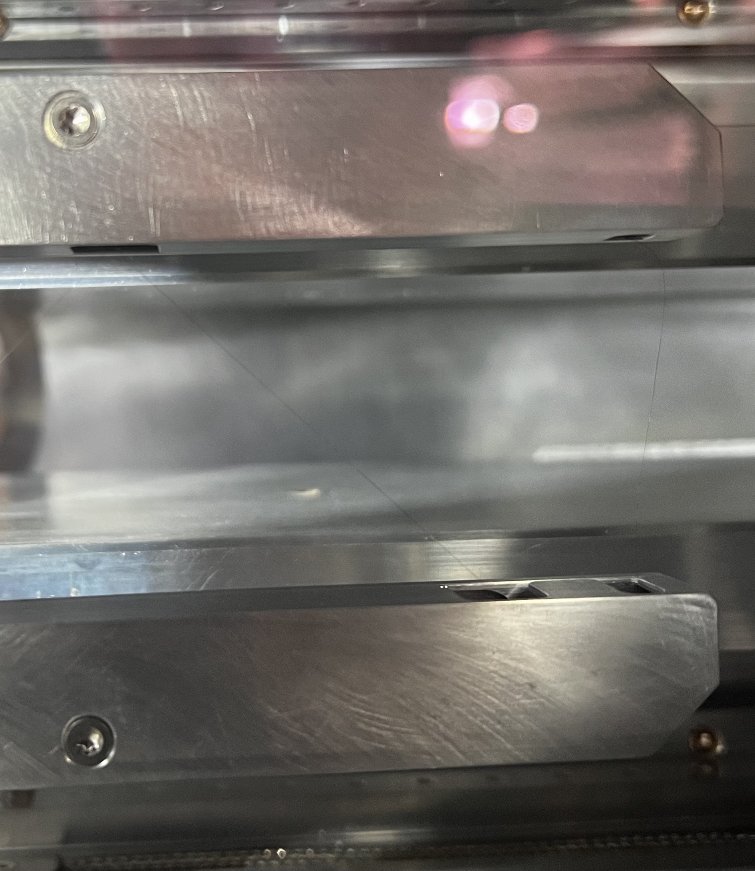
Lange Sonde Ringzyklotron RRL
Glühen im sichtbaren Spektrum
T > 500°C
Erwarteter Effekt
Kein Einfluss auf Messergebnis

Slide 13
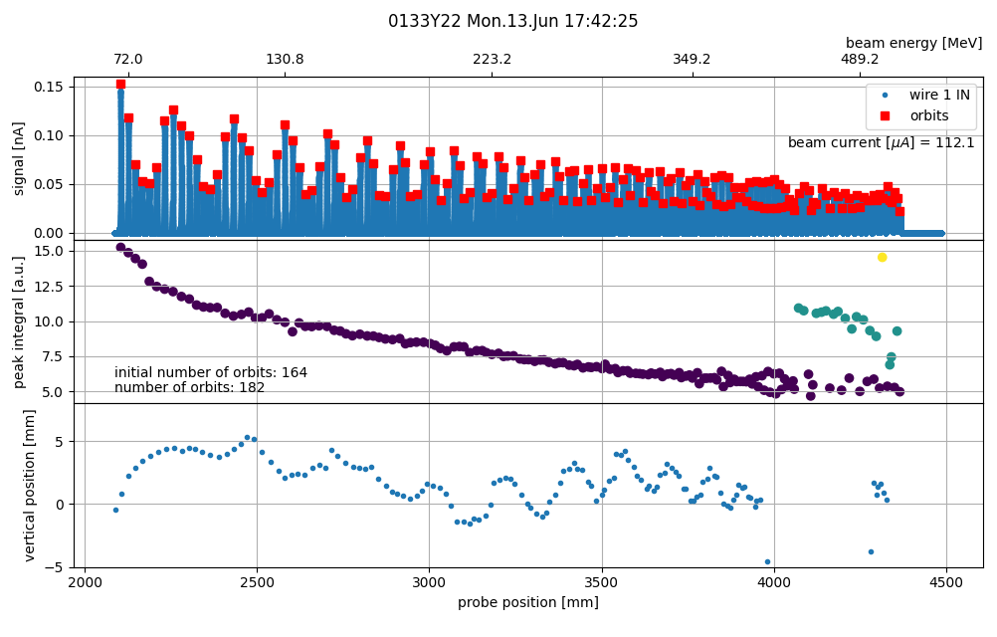
Lange Sonde Ringzyklotron RRL
Glühen im sichtbaren Spektrum
T > 500°C
Erwarteter Effekt
Kein Einfluss auf Messergebnis

Slide 14
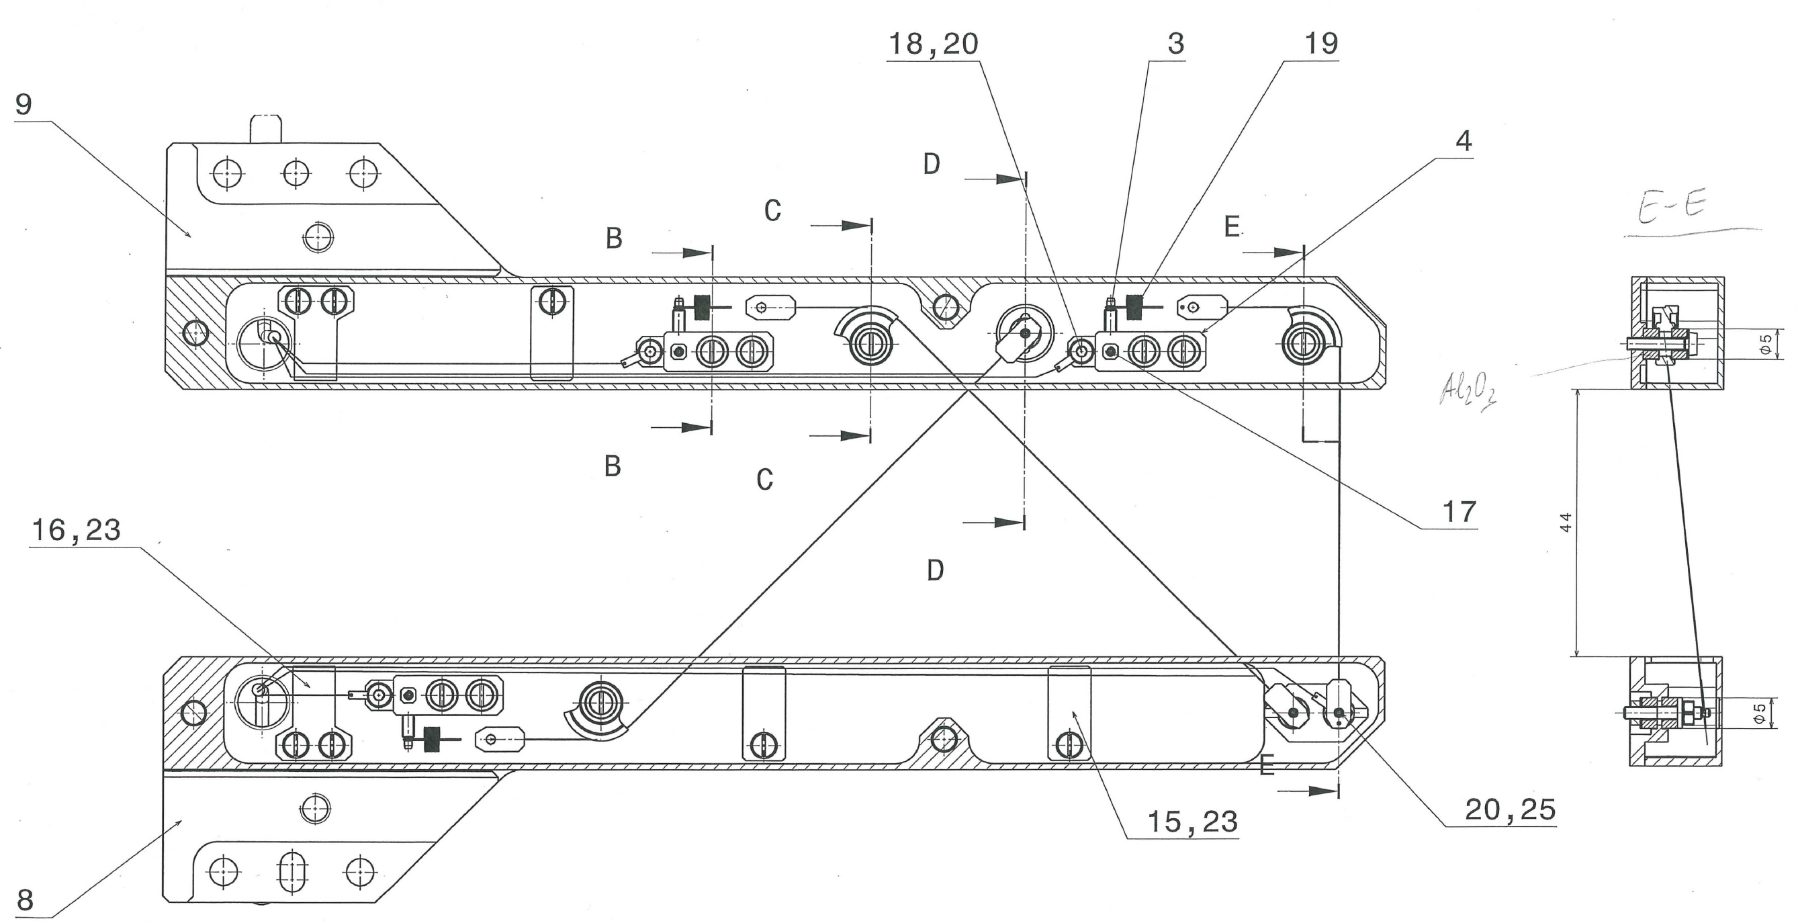
Lange Sonde Ringzyklotron RRL
Messfäden 30 μm Wolfram
Strahl

Slide 15
Lange Sonde Ringzyklotron RRL
Bilder mit Strahl 5 μA, 2 scans
Kamera defekt nach 2.4 • 10⁵ neutronen/cm²
Probleme: Sonde bereits jetzt stärker aktiviert als erwartet 2.8 mSv/h
(=> Ausfahren bei Userbetrieb)
Problem:e MRI9 zeigt 10 mal höhere Verluste an (Sonde?)

Slide 16
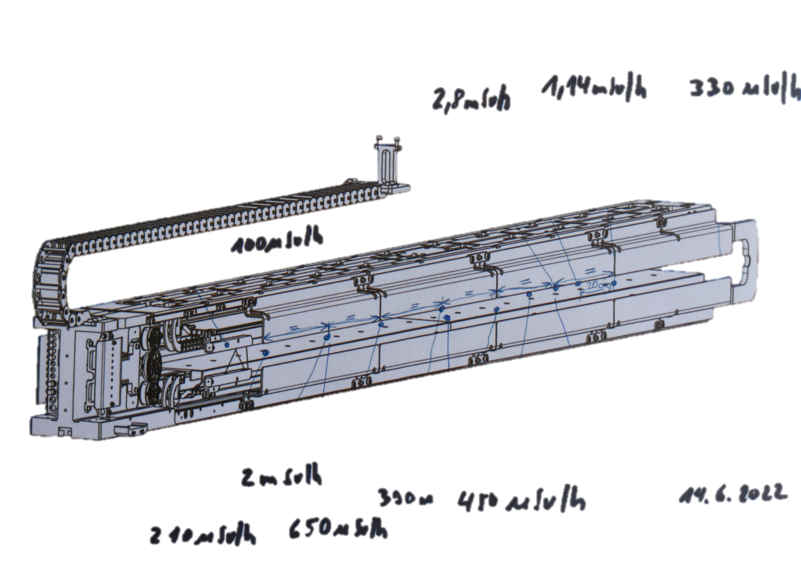
Höhere Verluste im Ring
Zusammenhang mit RRL?

Slide 17
Inbetriebnahme 2022
SINQ Schnellschlussklappe
2 Resonatorenbetrieb
Sehr kurze Inbetriebnahmephase
EXT-Reparatur
EEC-Austausch
Start Userbetrieb

Slide 18
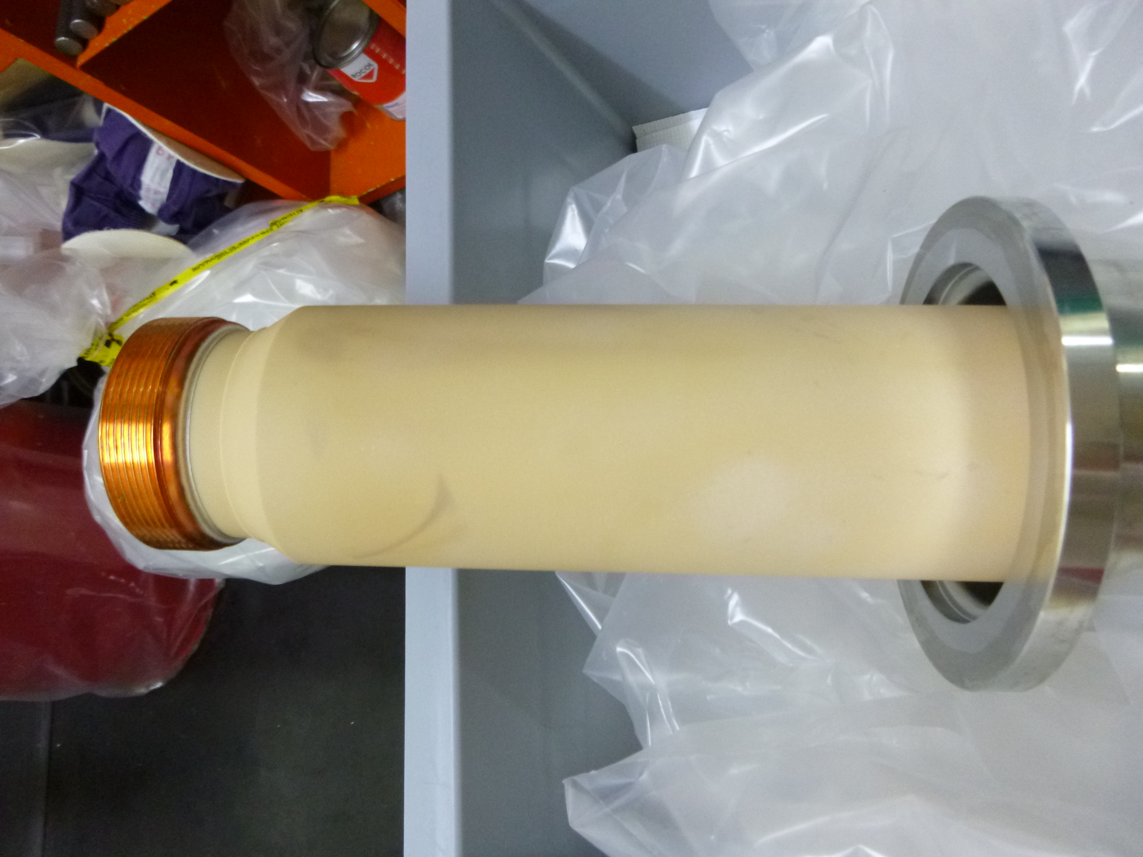
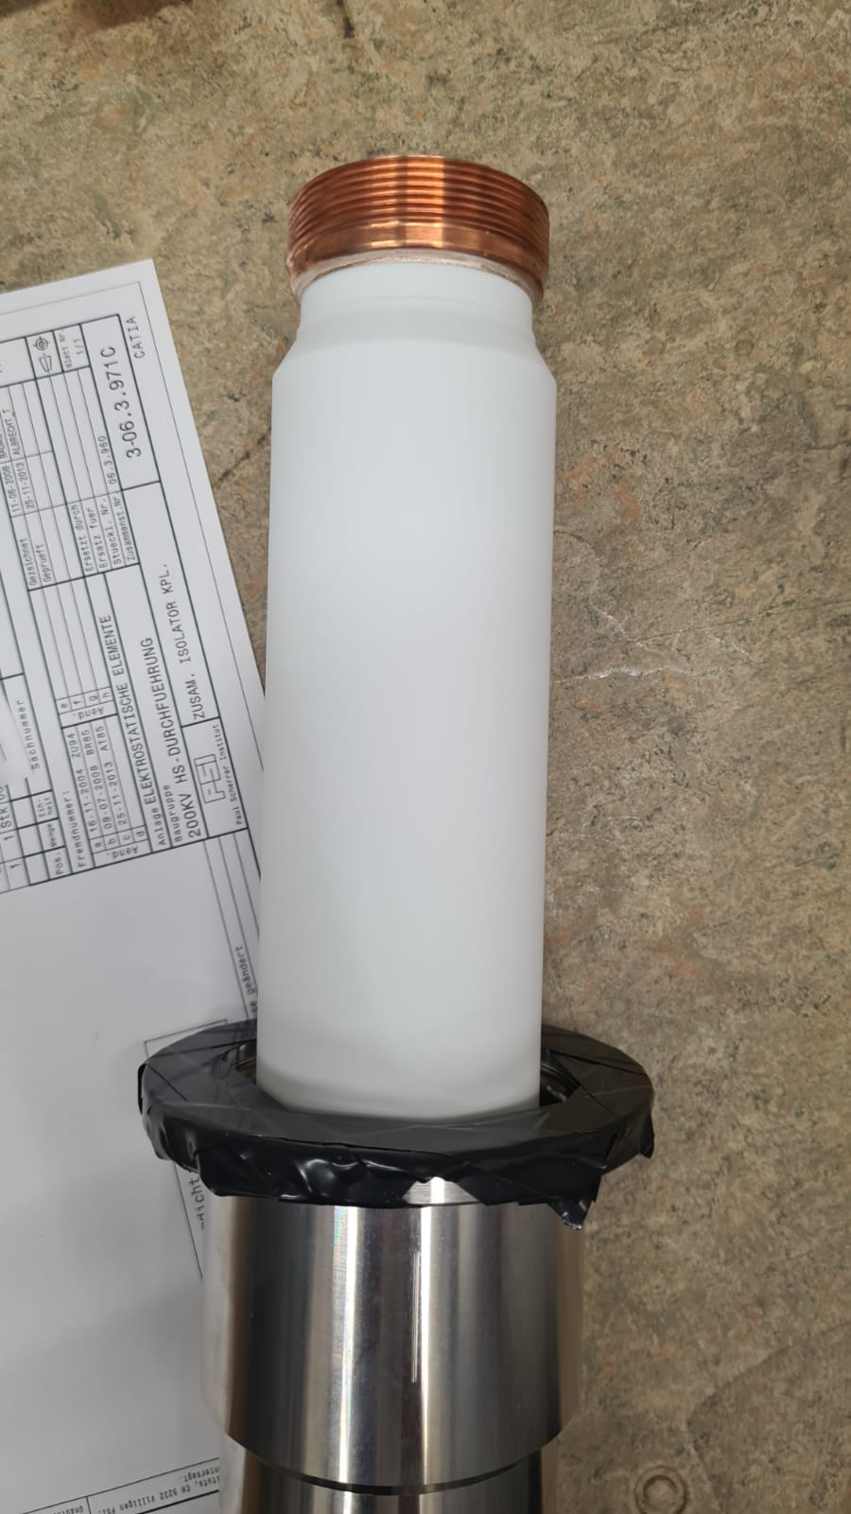
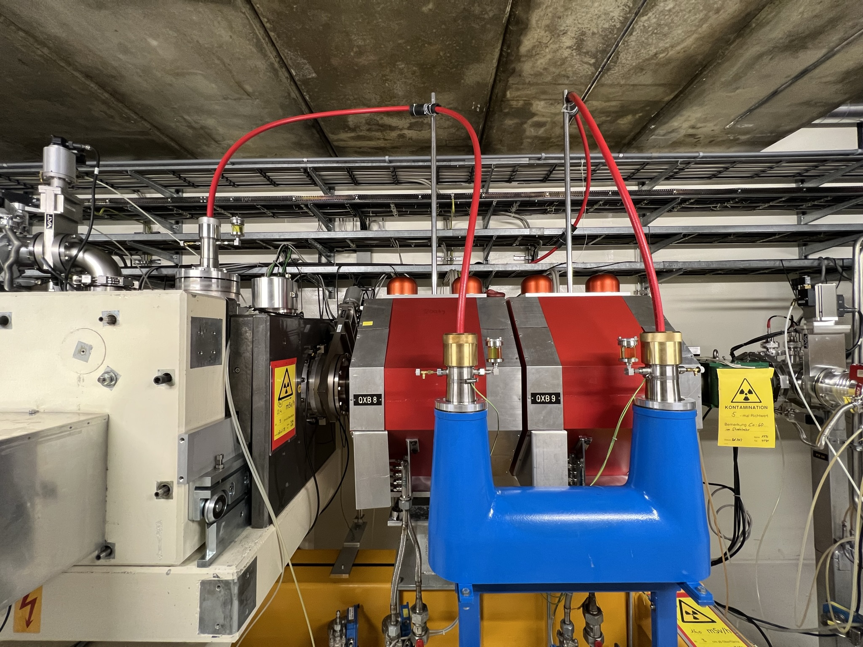
EEC Tausch und EXT HV–Kabel
EEC
EXT

Slide 19

Verfügbarkeit 2022
$$\overset{→}{Ad}$$
SINQ-Test
Res. 4
300 ECR
Abschaltungen
Steuerung
Verstärker Res. 4
B_{Ring}
SSA ECR
Mean availability: 89%
Average current 1672 μA
Average trips/week: 430

Slide 20
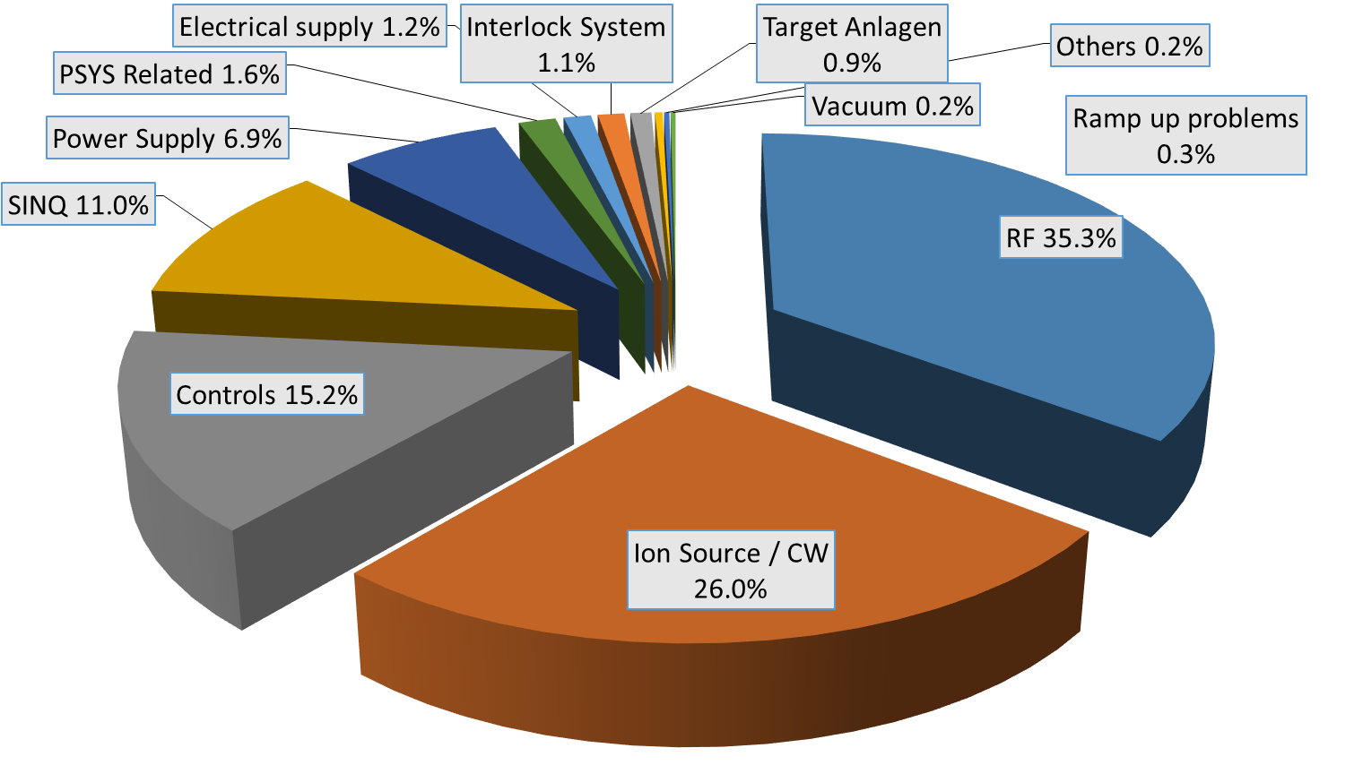
Ausfallcharakteristik 2022
Insgesamt 55.5h
Scheduled User Time | 1080 h
Availability | 90.9%
Interruptions (of which >5min) | 3843 (64)
Avarage Current | 1712 uA

Slide 21
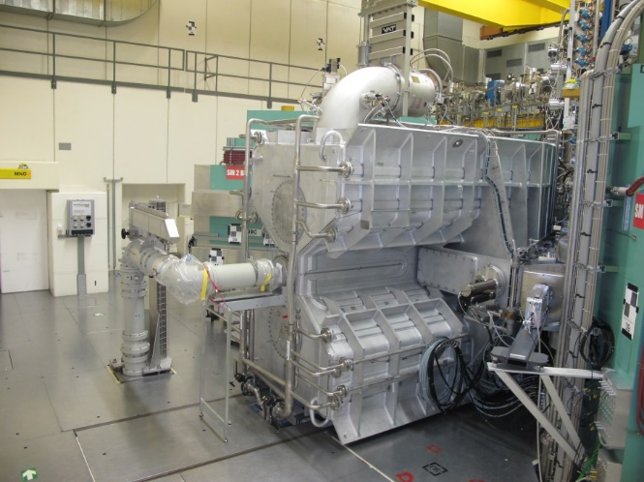
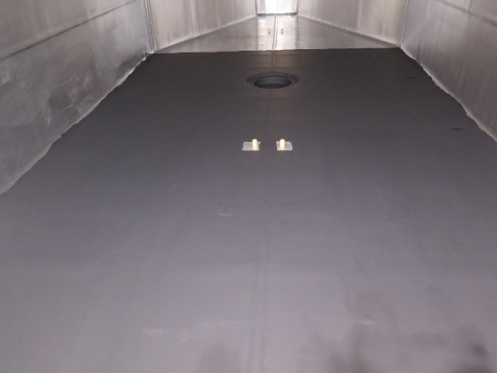
Status Injektor2 – Upgrade
Resonator 2:
Eingebaut im Zyklotron
ohne Tuner
ohne Einkopplung verschlossen mit Blinddeckel
Resonator 4:
Im HF-Messplatz WEHA
mit überarbeitetem Tuner ohne Kontaktfedern,
50 Ohm Testeinkopplung eingebaut
Strahlspalt, AXA - und AXB - Öffnungen mit
Blinddeckel verschlossen
Boden Stellenweise mit Aquadag behandelt.
AXA und AXB bereit (kein Ersatz!)
Resonator 2 im Bunker
Resonator 4: Boden mit Aquadag
M. Schneider

Slide 22
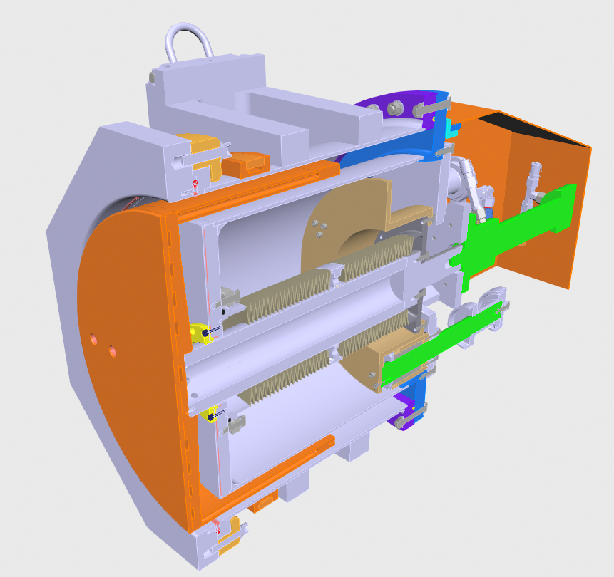
Status Injektor2 – Upgrade
Design ohne Kontaktfedern
Mechanik für Bewegung wurde vom alten Design übernommen.
Kolben wurde die Kühlung/Fertigung überarbeitet wegen der Deformationen.
Vakuumtank wurde überarbeitet, da nun HF in dieses Volumen eindringen kann. Materialwahl aus Aluminium, Geometrie optimiert.
Zusätzliche Kühlbacken (Cu) auf der Aussenseite des Vakuumtanks. Wird in Serie zur Kolbenkühlung angeschlossen.
HF-Simulationen von Fabio Marcellini
Mechanisches Konzept von Reto Fortunati
Mechanische Detailkonstruktion von Alfred Scherer (Seit Ende Mai pensioniert)
M. Schneider

Slide 23
Zeitplan INJ2 upgrade
 | 2022 Juli | 2022 Aug | 2022 Sept | 2022 Okt | 2022 Nov | 2022 Dez | 2023 Q1 | 2023 Q2
Herstellung Teile Tuner
Zusammenbau Tuner
Tests Tuner im Messplatz (Res.4)
Software Verstärkeranlage 2
IBN APS 1 bis 4 mit HF
Vorbereiten Verstärkeranlage 2
IBN LLRF / Verstärkeranlage 2
Installation Tuner in Resonator 2
IBN Resonator 2
Entscheid Einbau Tuner im SD2023
2024
Installation + IBN
Resonator 4
2025
Resonator 1 + 3
Ersatz LLRF
Ersatz Verstärker
Betriebsjahr 2022: drei Resonatoren Betrieb, Strahlstrom limitiert auf 2mA
aktuell zwei Resonatoren Betrieb wegen Problemen Verstärker Resonator 4, Strahlstrom limitiert auf 1.8mA
M. Schneider

Slide 24
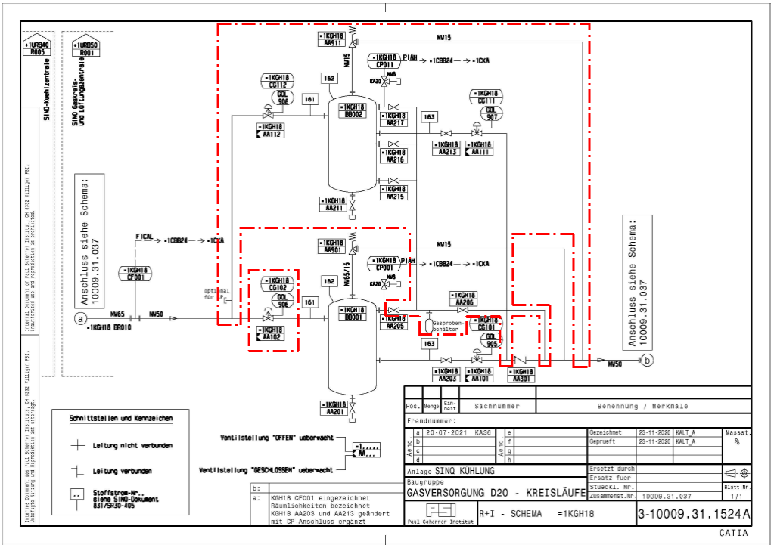
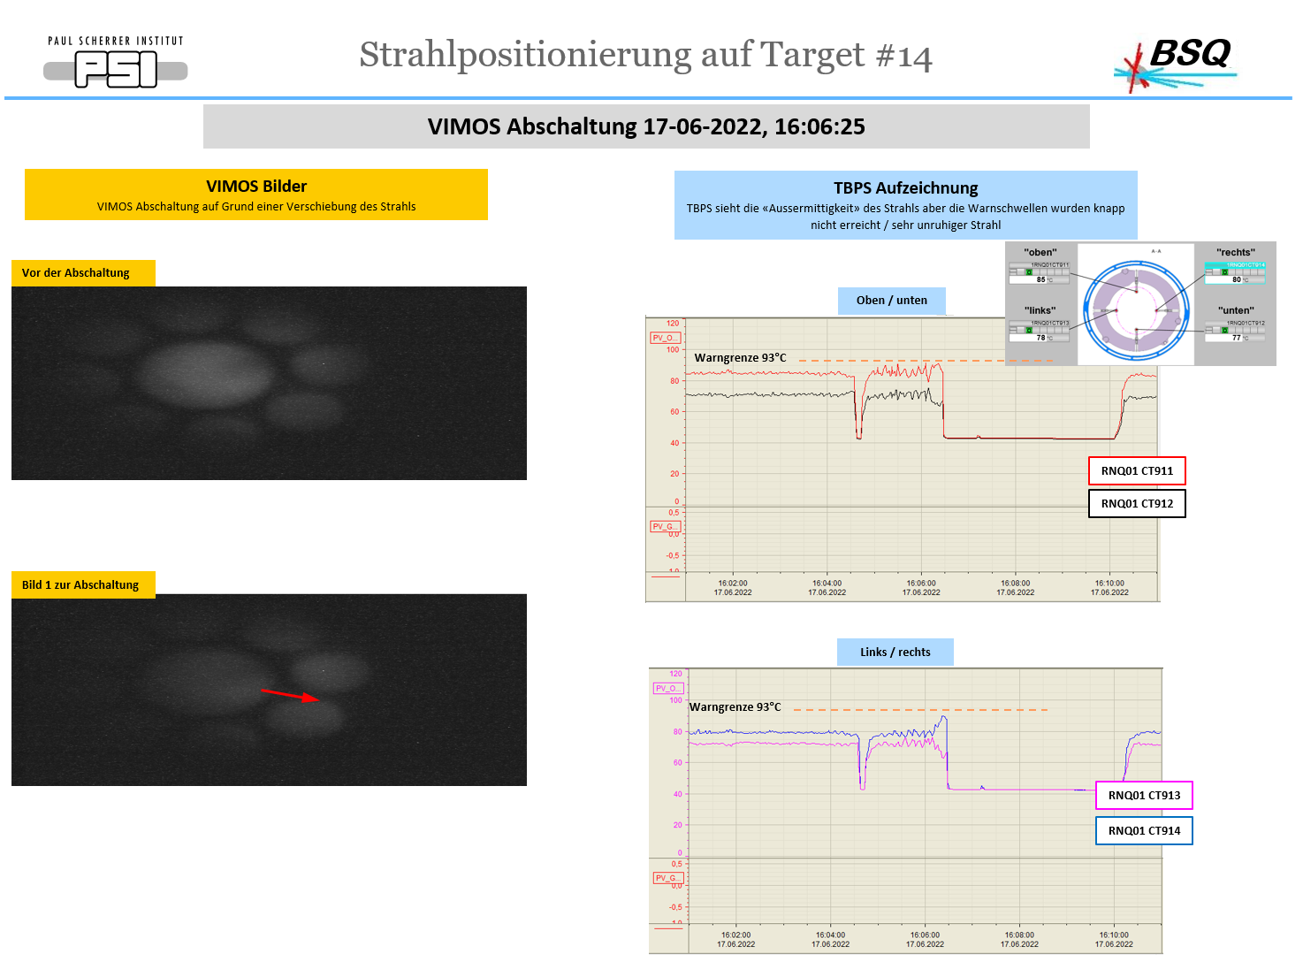
Shutdown 2022 – SINQ
Inbetriebnahme Erweiterung SINQ Abgassystem (doppeltes Abklingvolumen)
Betriebserfahrung mit TBPS
VIMOS-Abschaltungen warden aufgezeichnet und mit TBPS verglichen

Slide 25
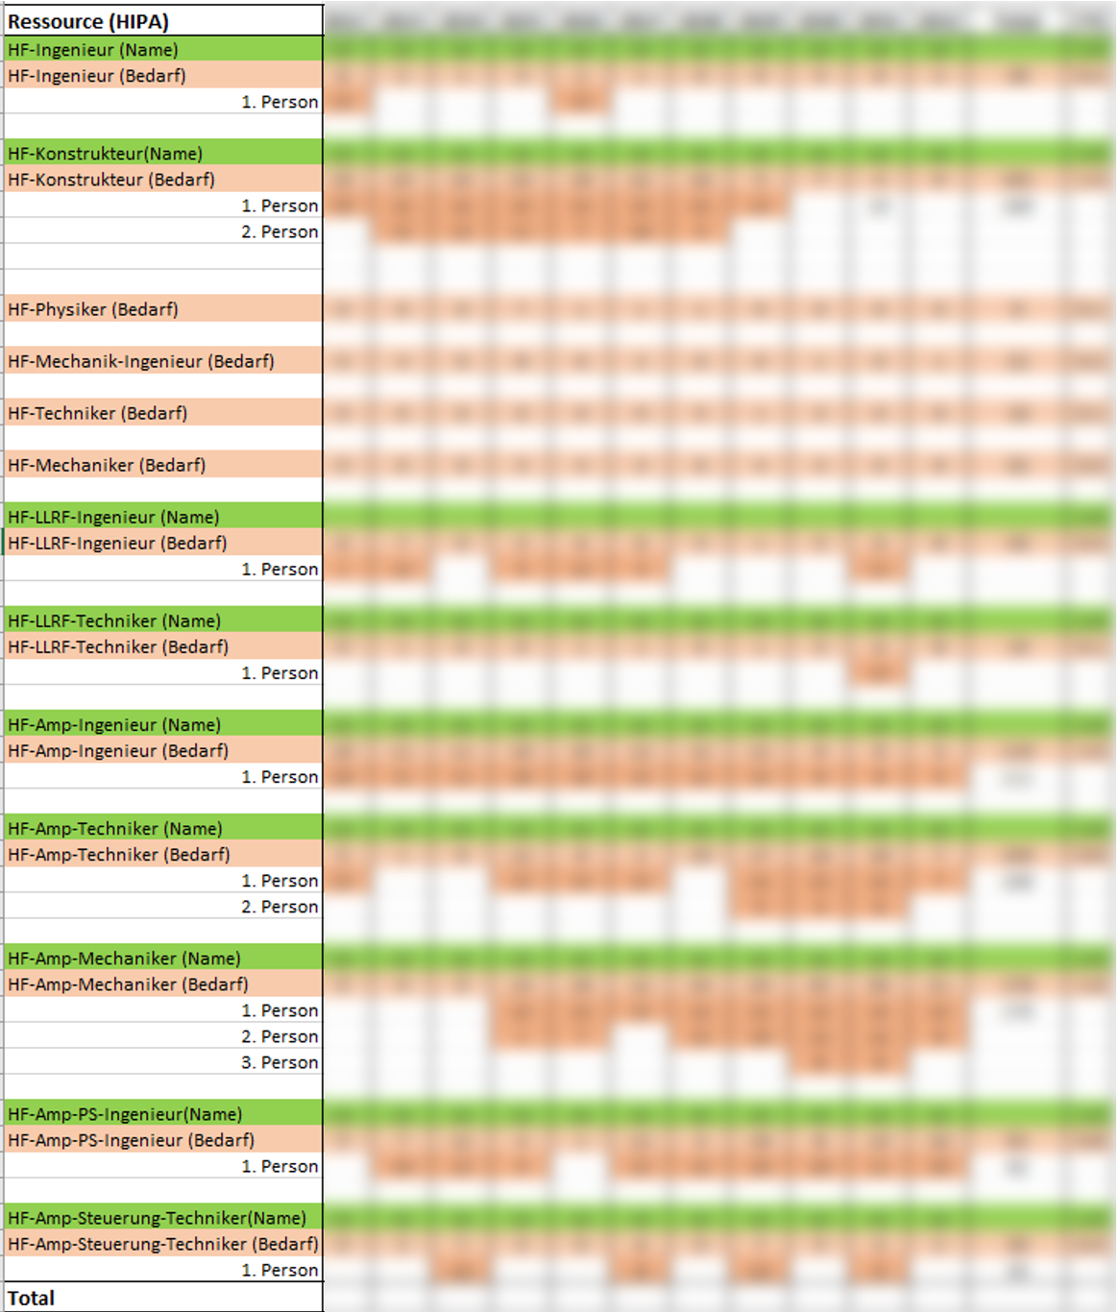
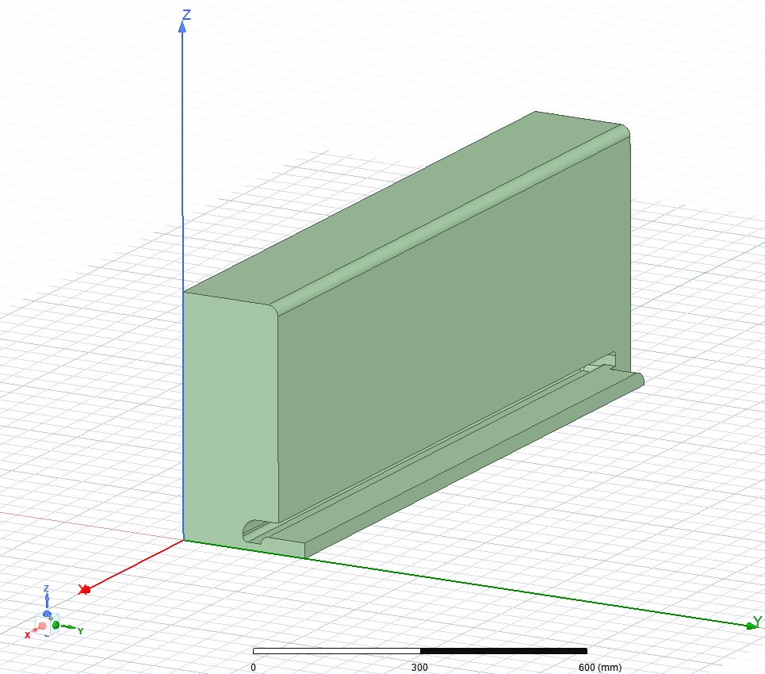
Status Flattop Upgrade
Projektplan
Benötigte Ressourcen
Materialwahl
Projekt Team
Unterstützung von Transmutex
1 HF-Ingenieur 50%
Woher kommen Ressourcen?
Welche Priorität?
...????
M. Stoll (8417)
J.Y. Raguin (8414)

Slide 26
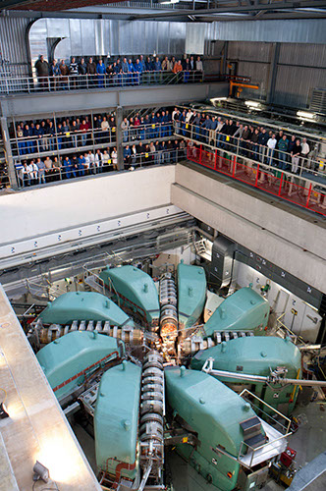
Wir schaffen Wissen – heute für morgen
Mein Dank geht an
Mitarbeitende
Aufmerksamkeit
Respekt!

Slide 27
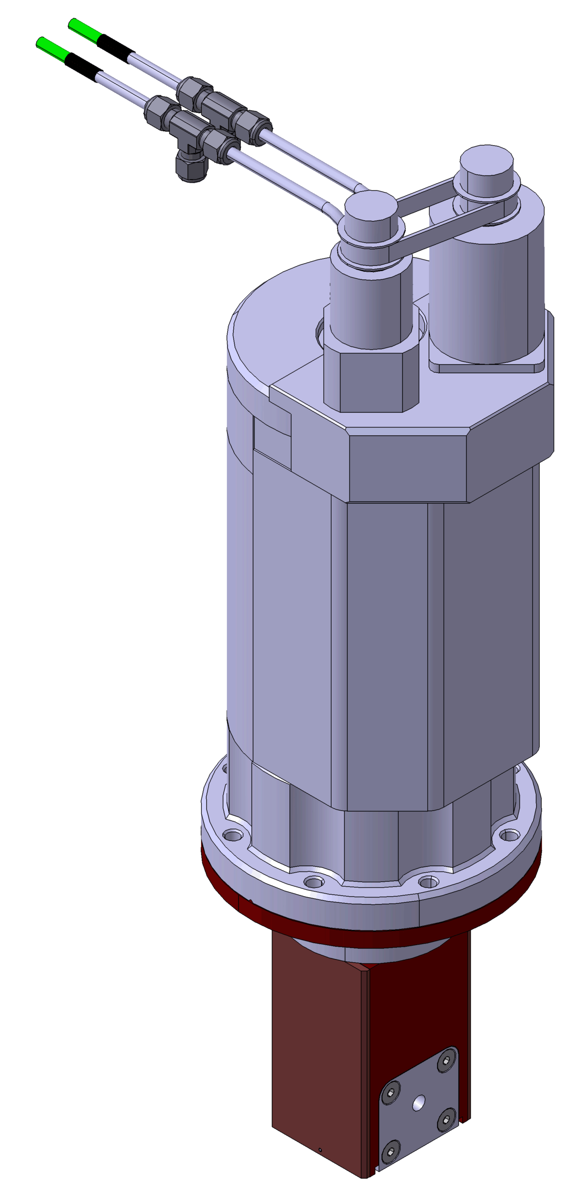
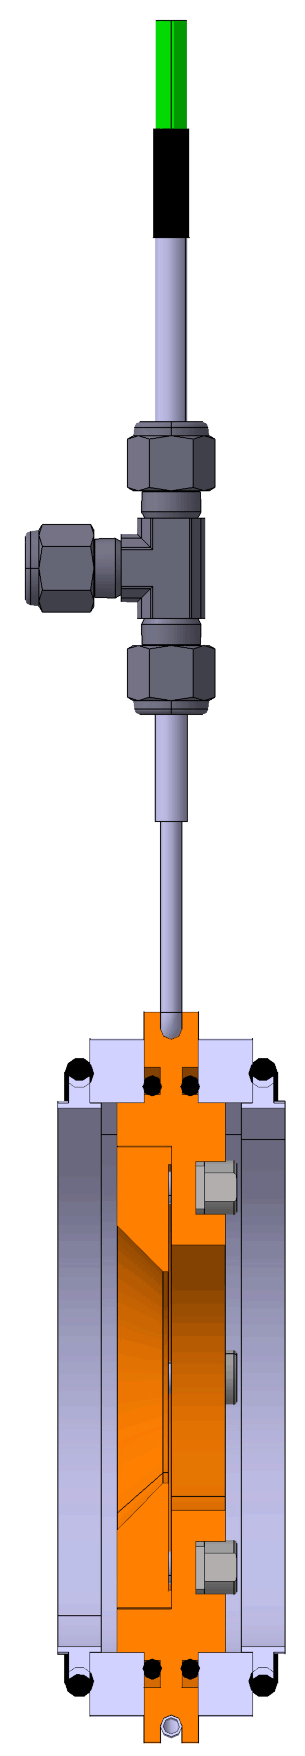
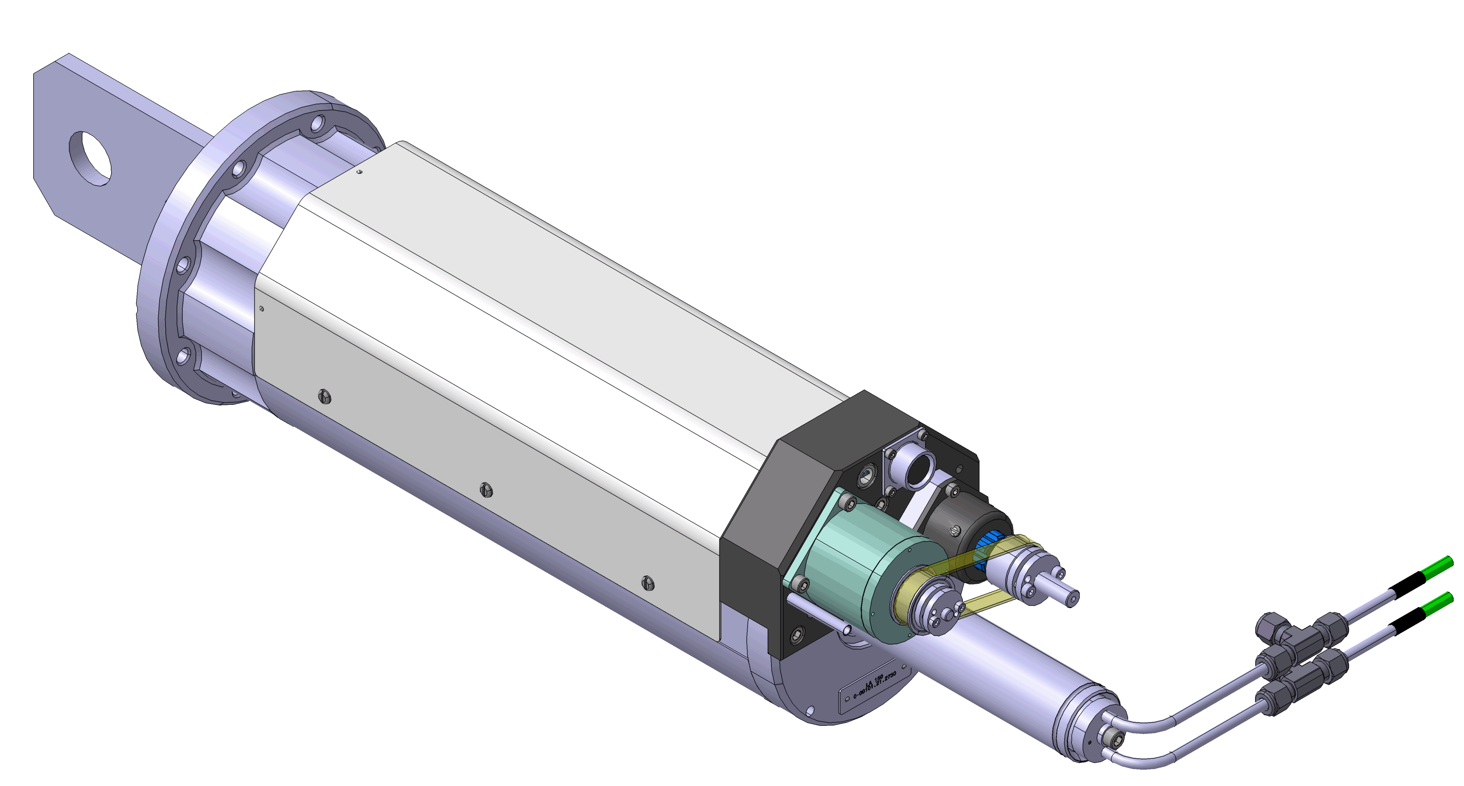
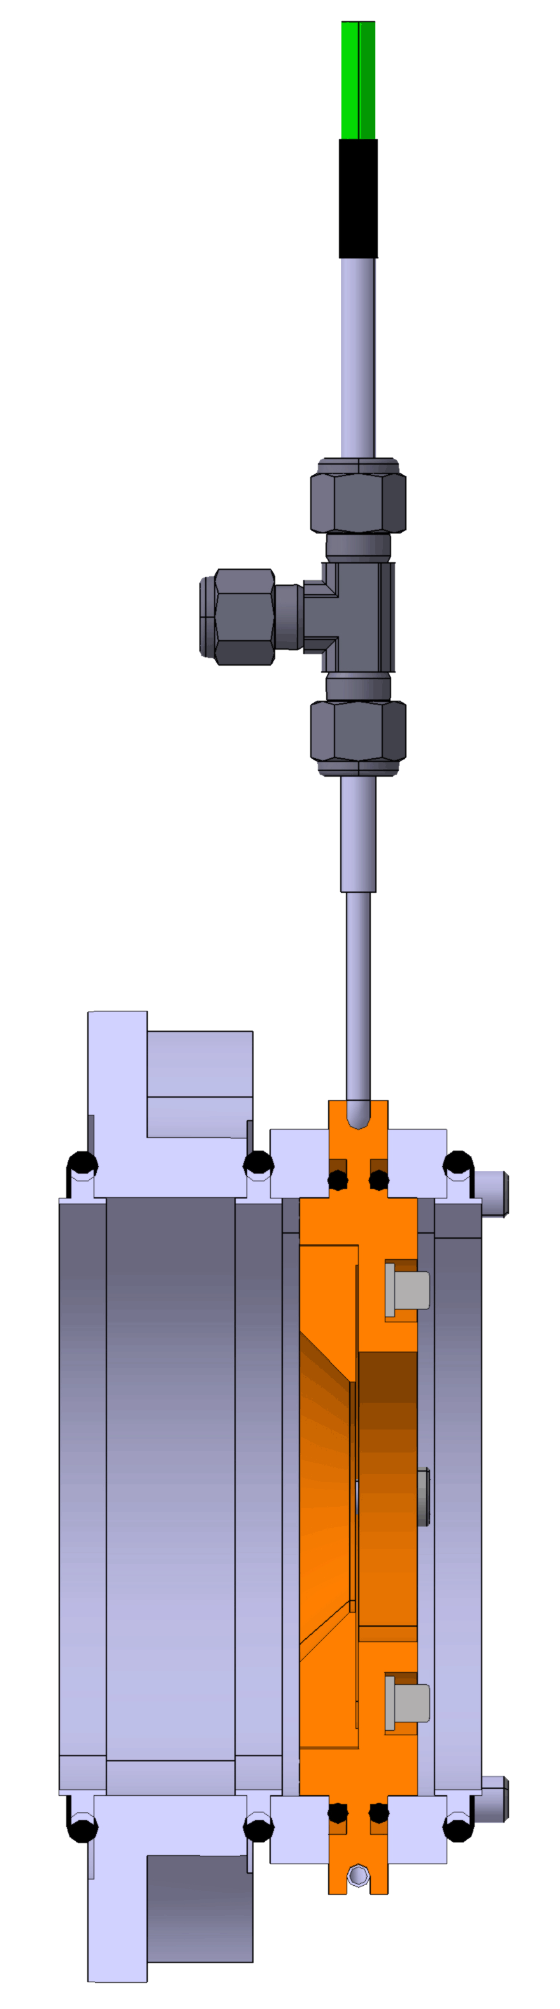
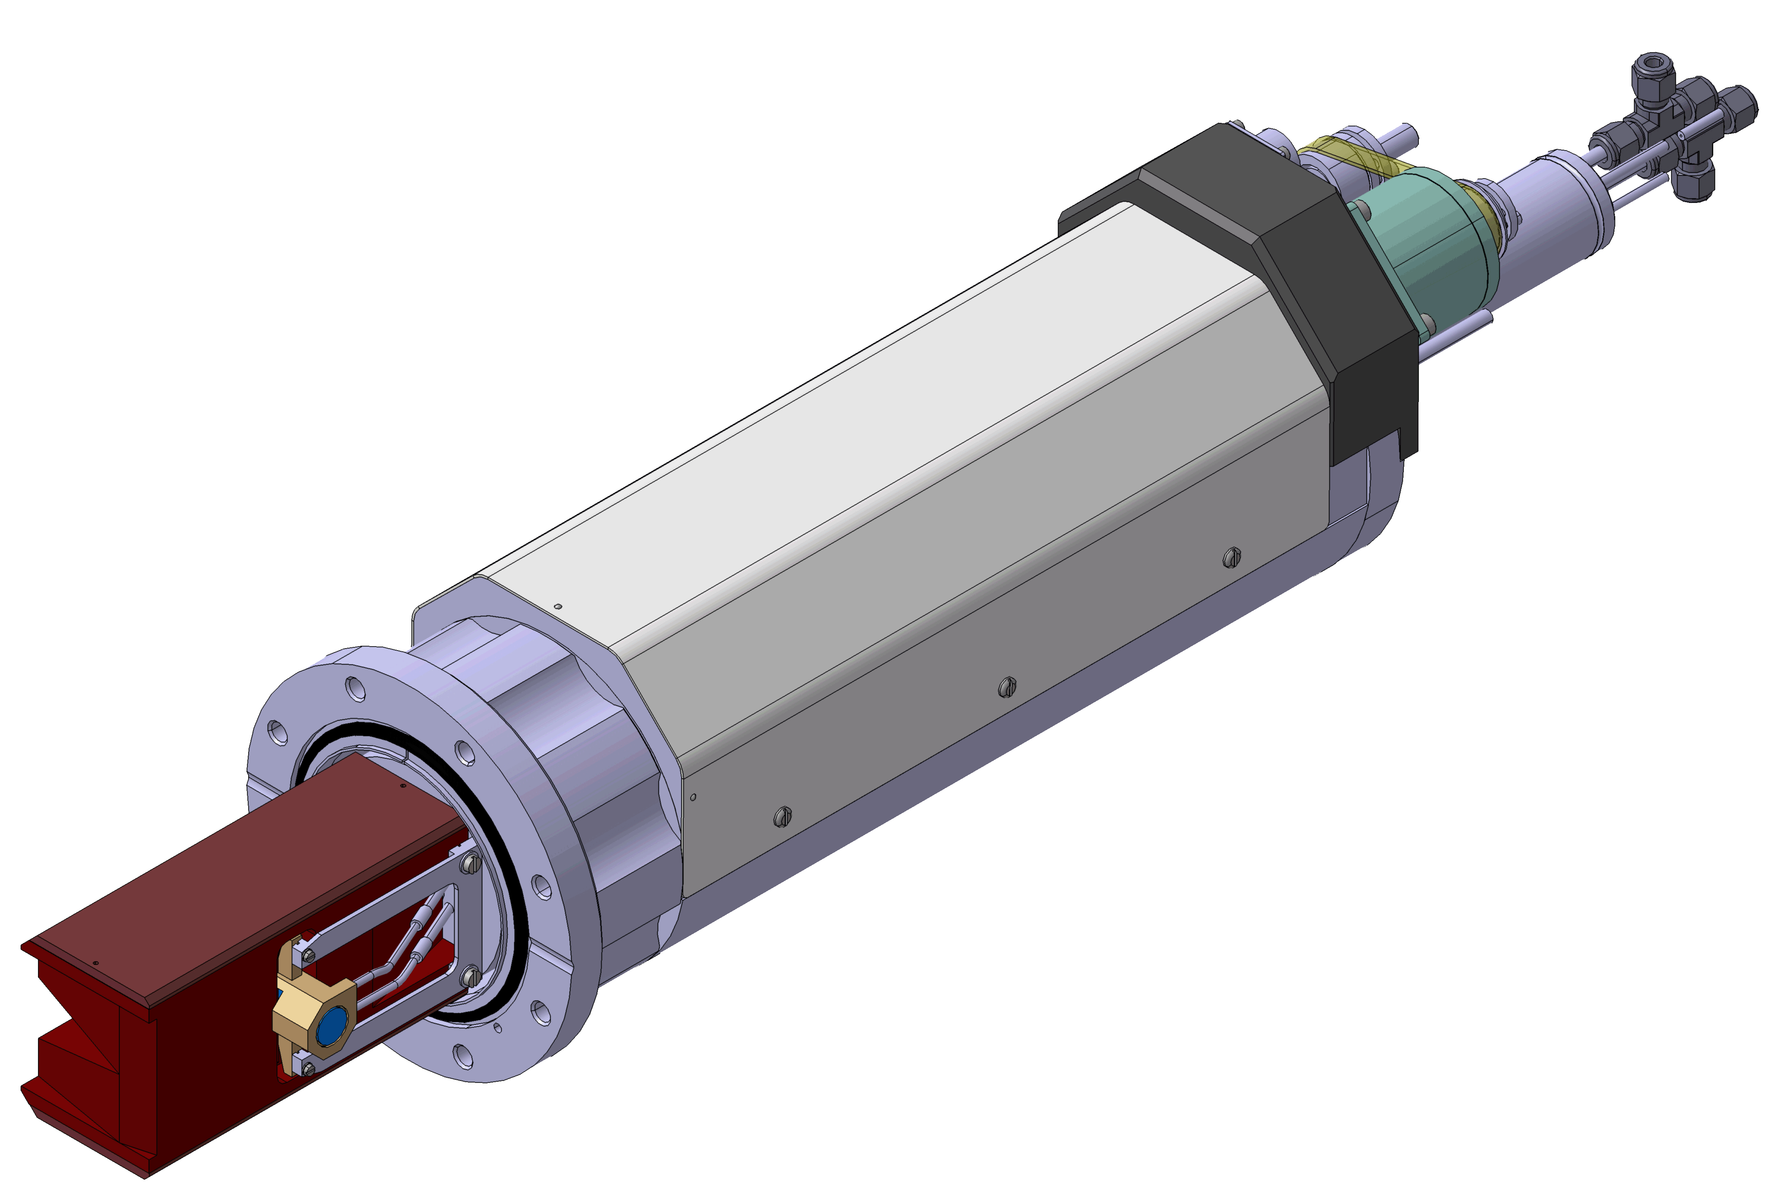
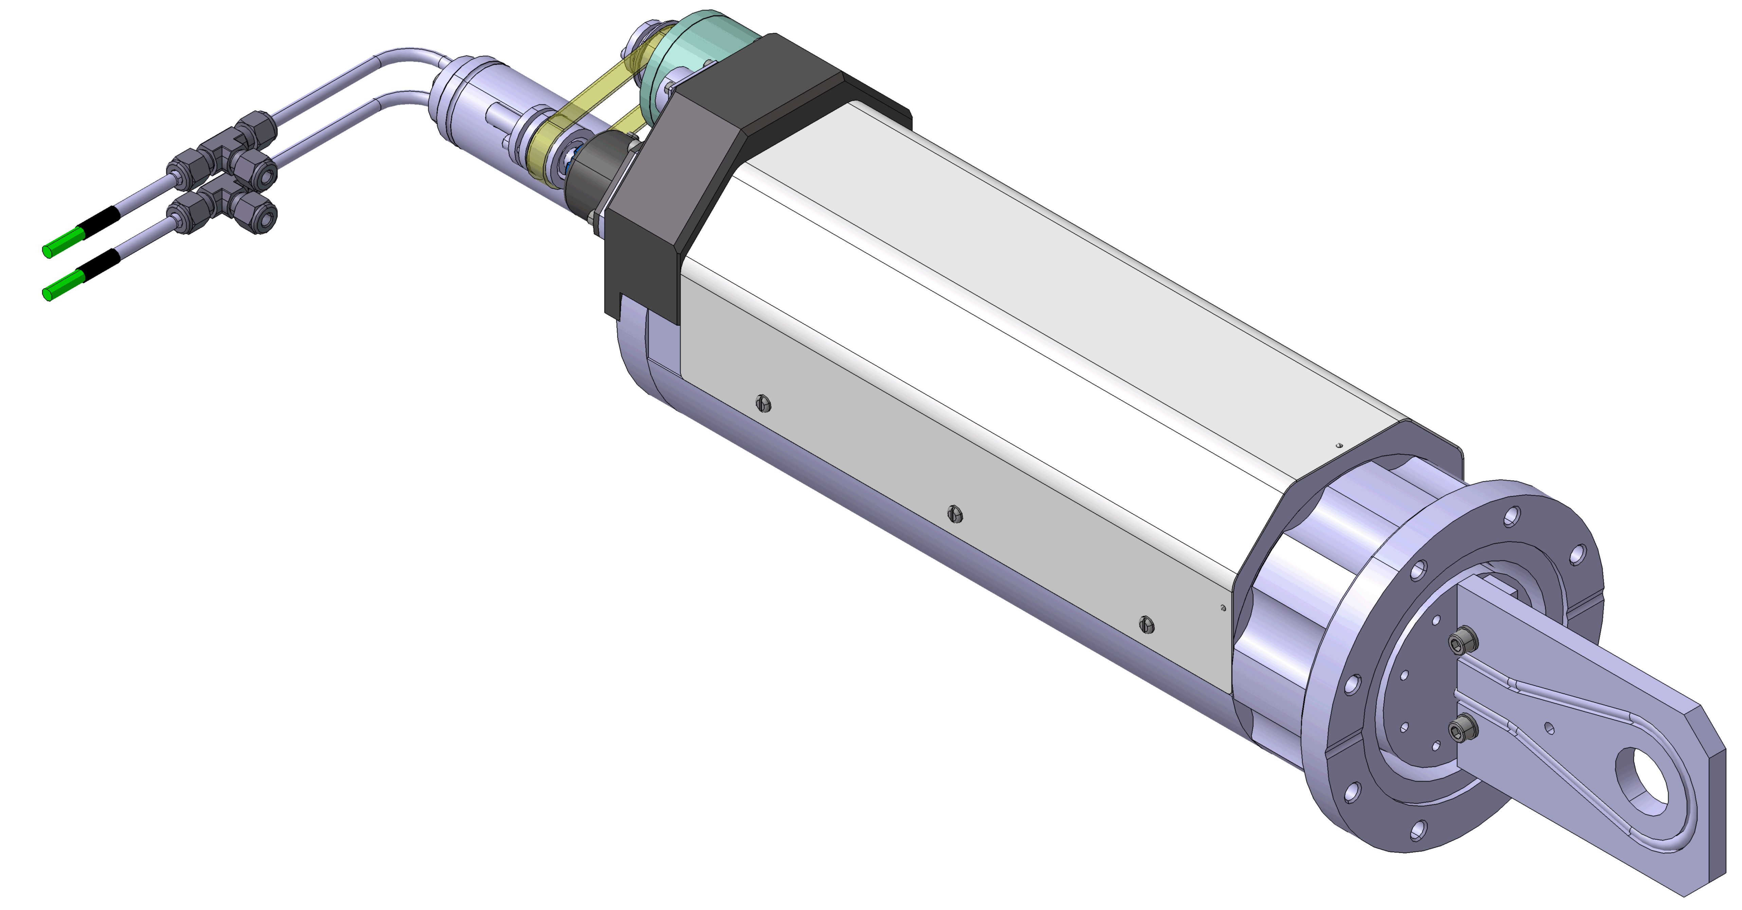
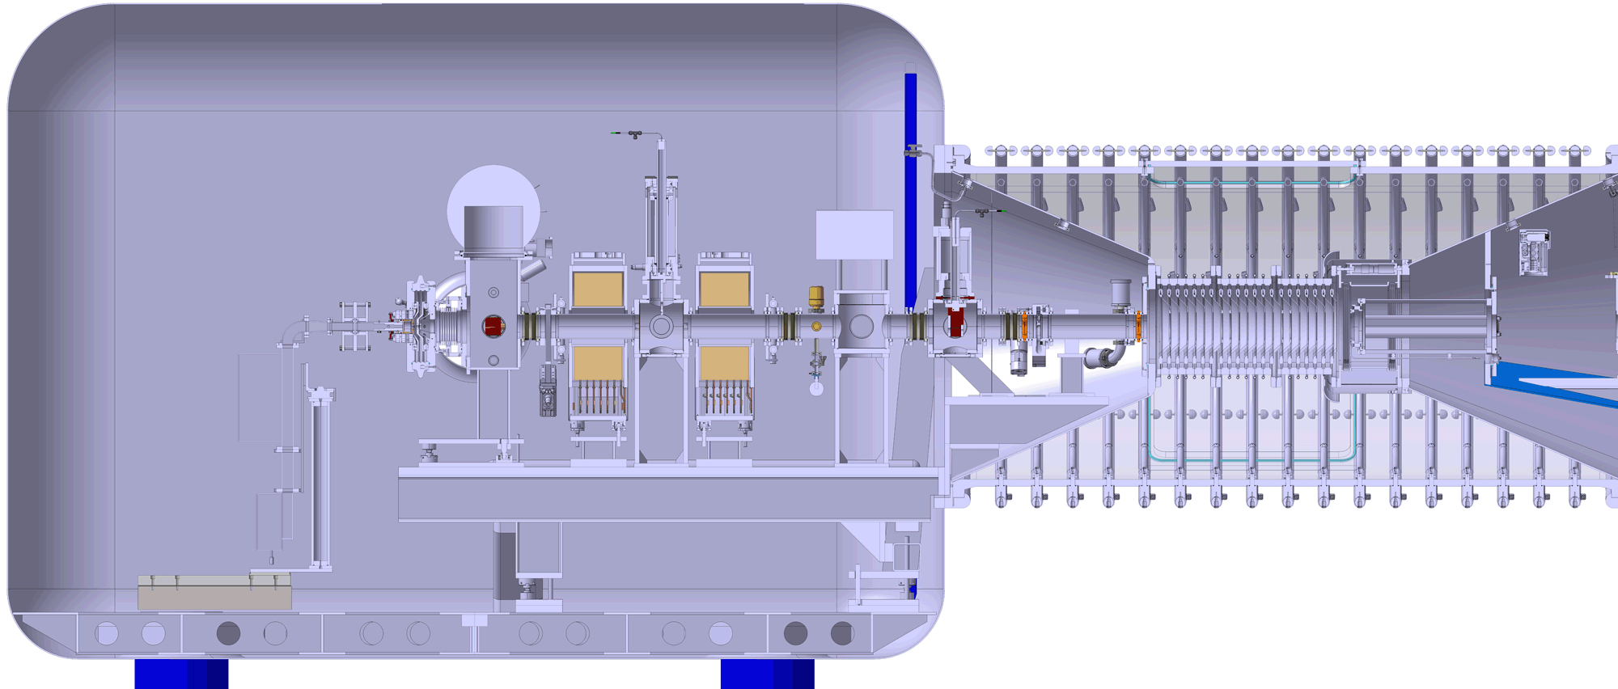
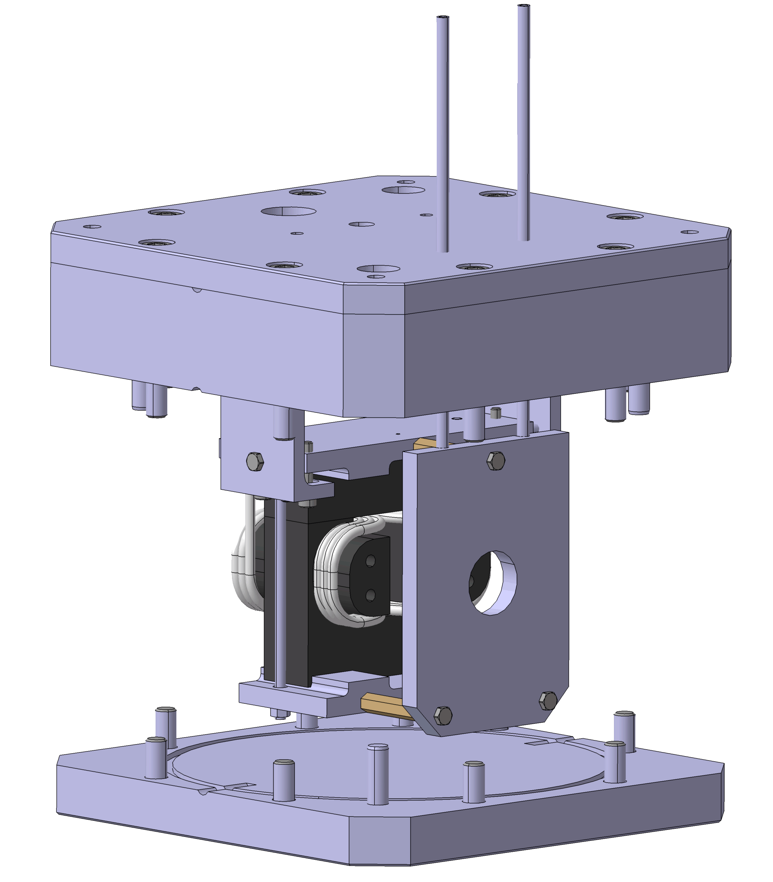
Shutdown 2022
Cockcroft-Walton
Gesamt 34 Komponenten inkl. kompl. Infrastruktur
MVP1 KV1a KV1b BV4 KV3 KV4
VVD1 und VVD2 austauschen
BV4, KV1a, KV1b, KV 1-5 Kontrolle (bei Bedarf ersetzen)
Kicker Magnet inkl. Kollimator überprüfen/Test

Slide 28
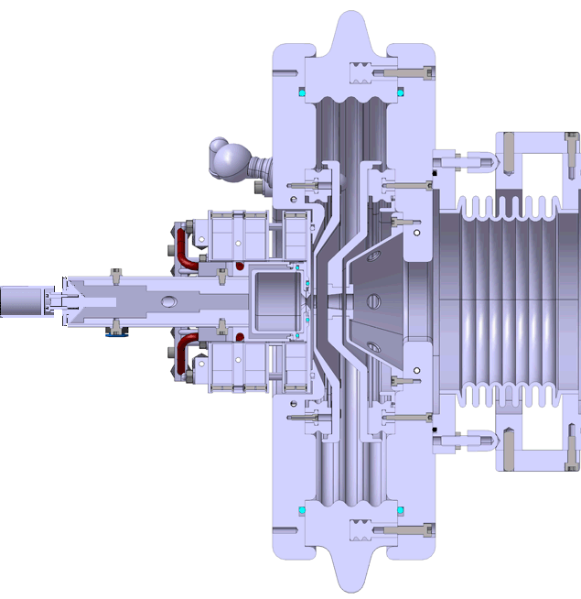
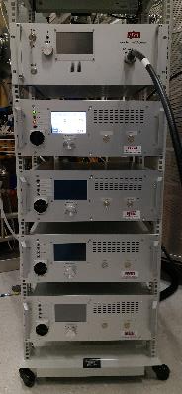
Shutdown 2022
Cockcroft-Walton
Plasmakäfig erneuern
Vorbereitung SSA

Slide 29
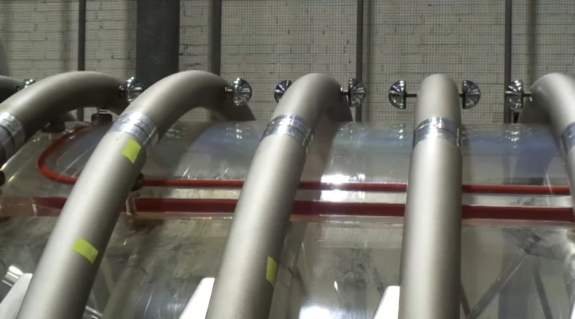
Shutdown 2022
Cockcroft-Walton
Revision des Beschleunigungsrohres

Slide 30
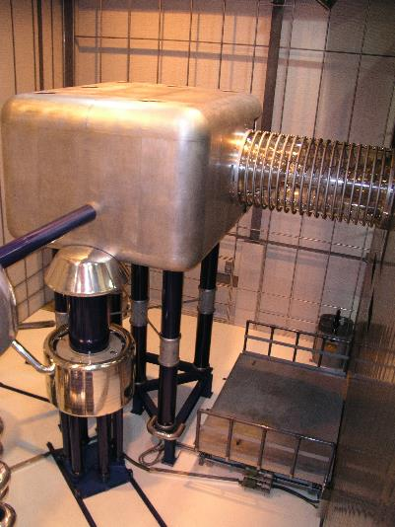
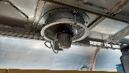
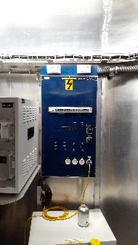
Shutdown 2022
Cockcroft-Walton
Die 35 Jahre alte Lüftungs- und Lichtsteuerung im DOM wird ersetzt

Slide 31
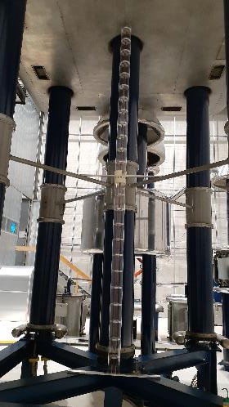

Shutdown 2022
Cockcroft-Walton
Spannungsteiler demontieren und reinigen
810 kV
Luftfilter einbauen um Verschmutzung zu vermeiden
Danach Tests (Thermischer Zustand)

Slide 32
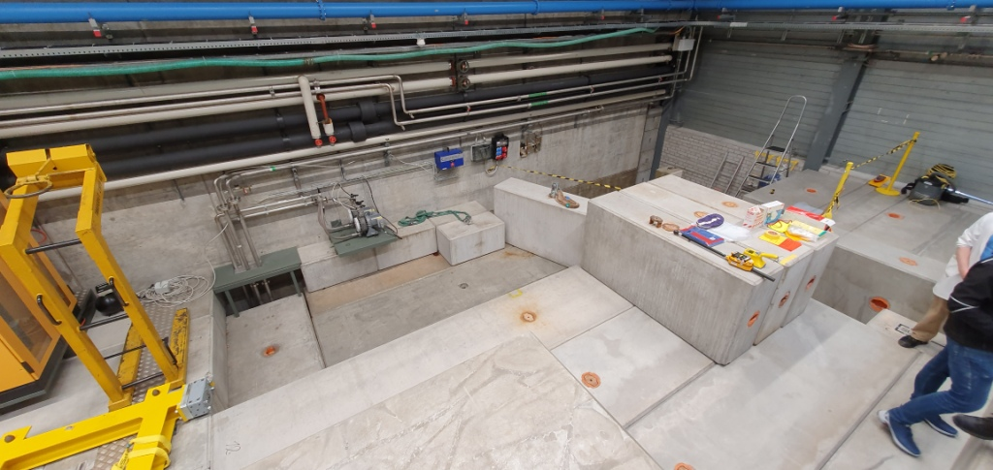
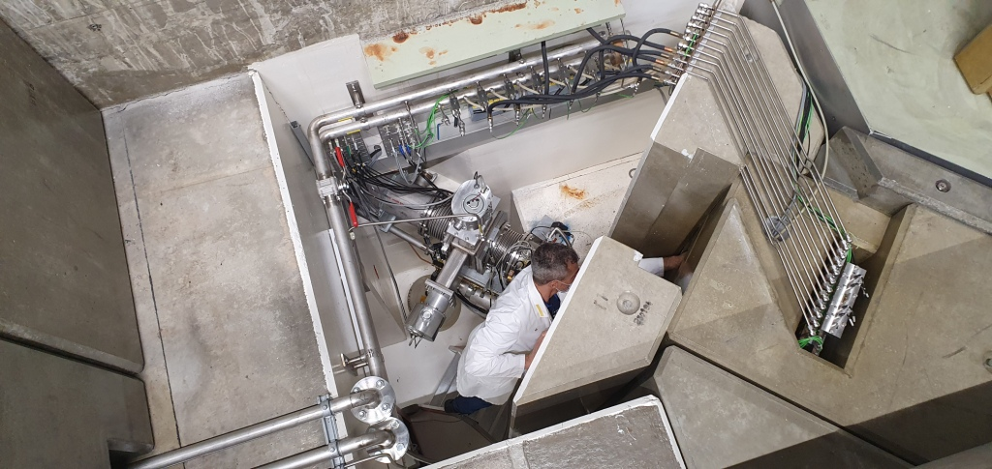
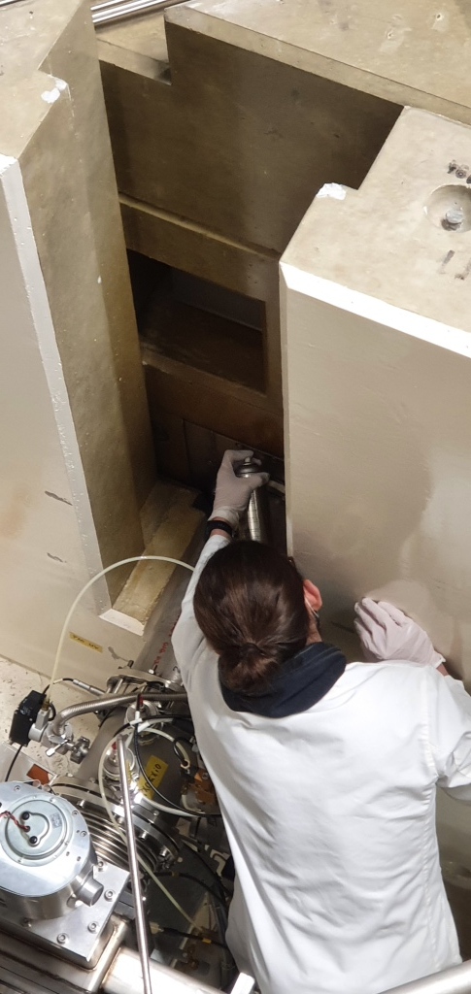
Reparatur BX2
17. März 2021
Flanschdichtung zum Kanalverschluss undicht
Es war nicht möglich, durch Anziehen der zugänglichen Schrauben das Leck zu beheben.
Installation einer leistungsfähigeren Pumpe
Anwendung eines für Hochvakuum geeigneten Dichtsprays
(Strahlenfestigkeit unbekannt)

Slide 33
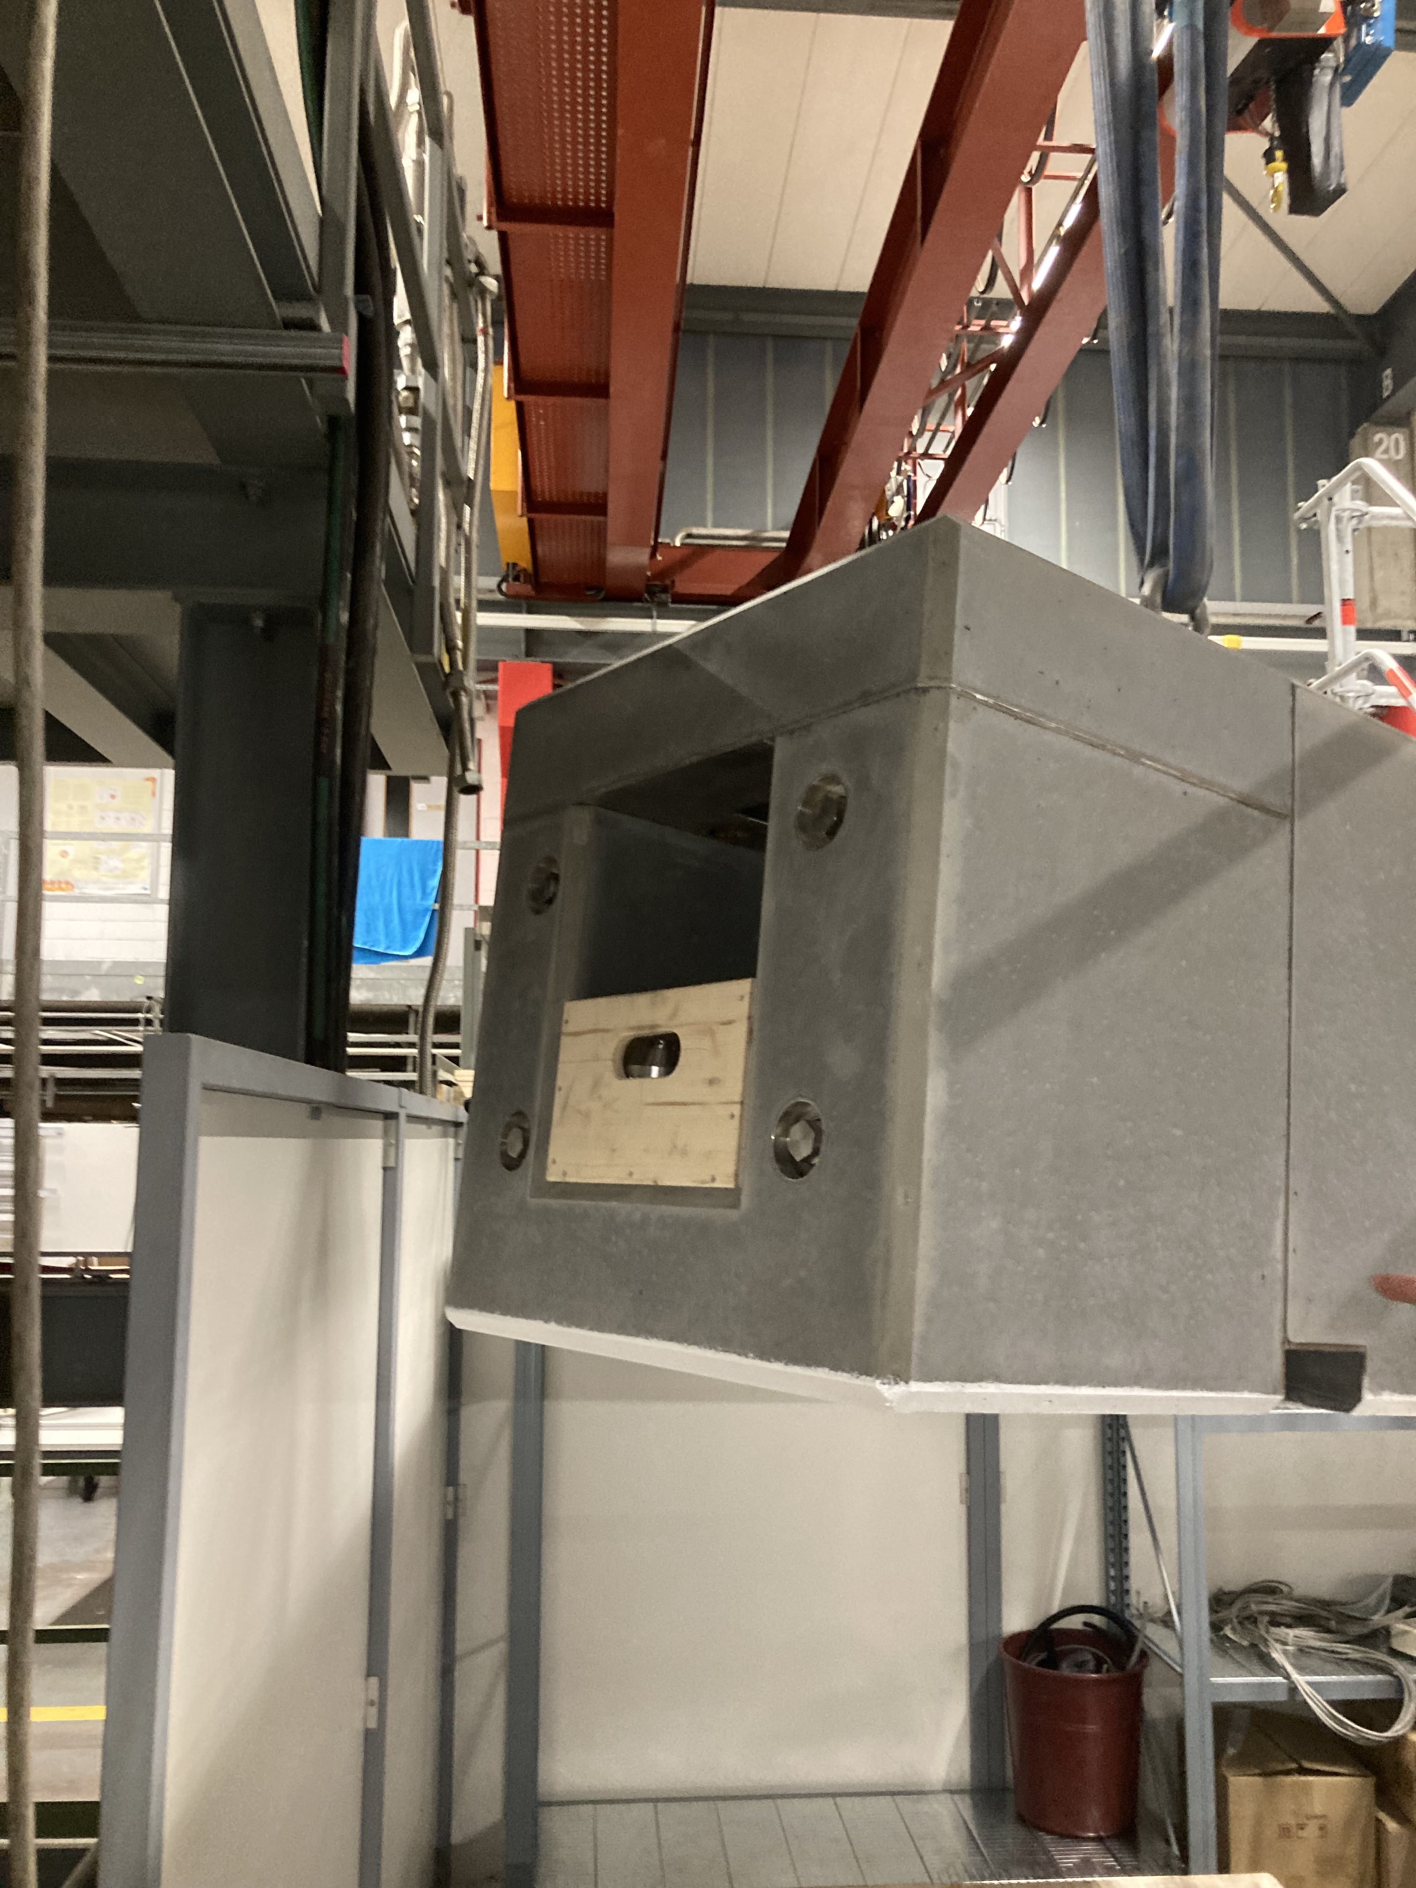
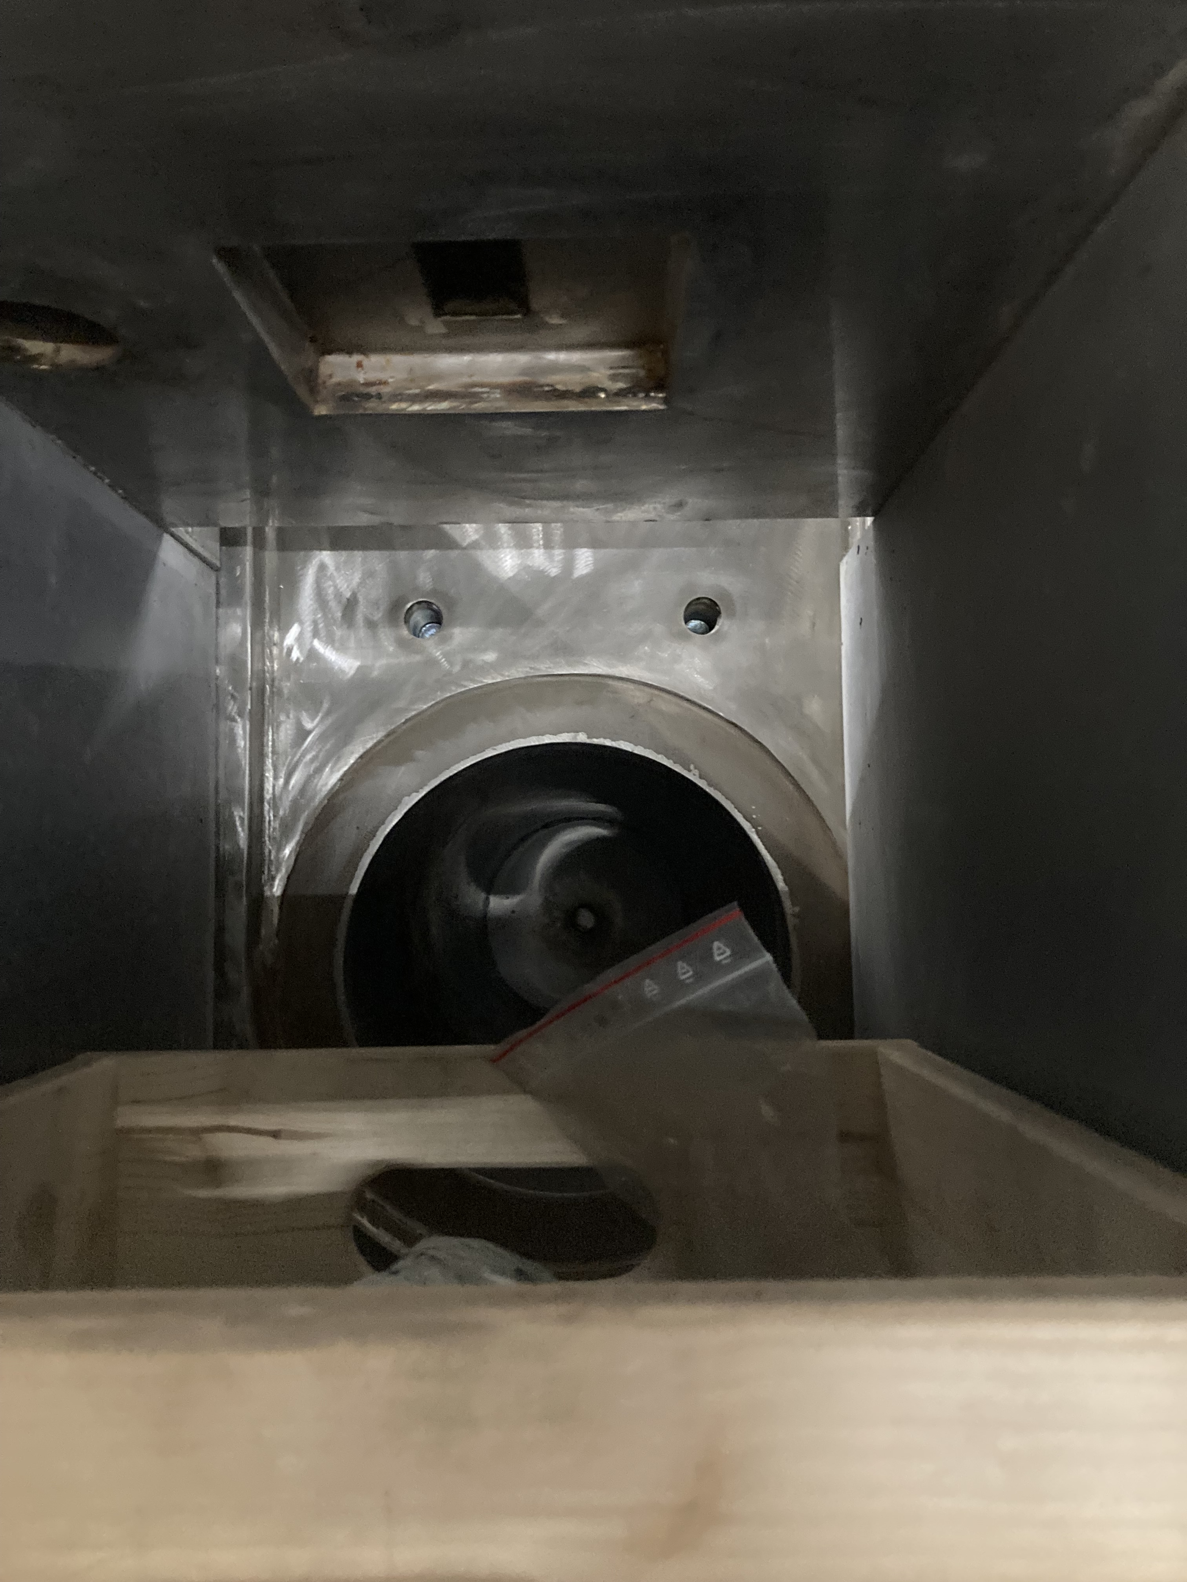
Ersatz BX2
Lieferzeit OF-Kupfer 5 Monate
Aufwendige Fertigung und Vakuumlöten
Lieferzeit Vakuumdurchführung > 8 Monate
=> Keine Reparatur bzw. Tausch im SD 2022

Slide 34
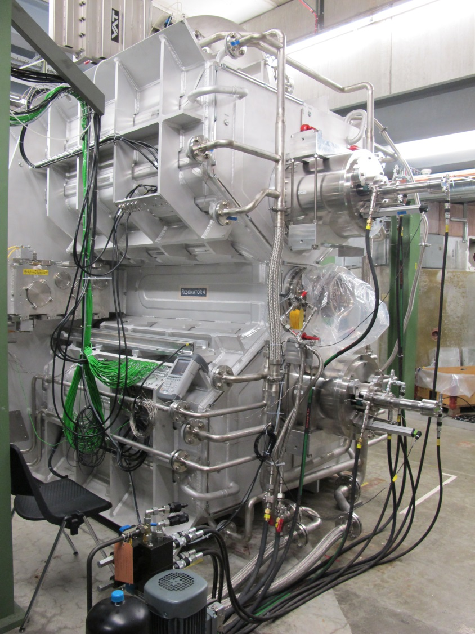
Stand Injektor 2 – Upgrade & Ausblick
  Bisherige Tuner-Variante mit Kontaktfedern hat zu viel mechanischen Abrieb (wird nicht weiterverfolgt „verworfen“!)
  Neues Tuner Design (ohne Kontaktfedern), Herstellung und Leistungstests in 2022
  Erst wenn das neue Tuner Design erfolgreich im Testplatz (Resonator 4) getestet wurde, erfolgt der Einbau in Resonator 2, frühestens im SD2023
  Einbau Resonator 4 verschoben auf SD2024
  Betrieb 2022 mit maximal 2.0 mA
Verschoben:
Inbetriebnahme Resonator 2
Verschoben:
Einbau Resonator 4
Verstärker
Endstufen
REI2 Projekt: https://indico.psi.ch/categoryDisplay.py?categId=250

Slide 35
Zeitplan Projekt REI2
 | 2021 Q3 | 2021 Q4 | 2022 Q1 | 2022 Q2 | 2022 Q3 | 2022 Q4 | 2023 Q1 | 2023 Q2
Mechanischer Design Tuner
Herstellung Tuner
Tests Tuner im Messplatz (Res.4)
Aufbau Verstärkeranlage 2
IBN Verstärkeranlage 2
IBN APS 1 bis 4
IBN LLRF / Verstärkeranlage 2
Installation Tuner in Resonator 2
IBN Resonator 2
2024
Installation + IBN
Resonator 4
2025
Resonator 1 + 3
Ersatz LLRF
Ersatz Verstärker
Betriebsjahr 2022: drei Resonatoren Betrieb, Strahlstrom limitiert auf 2mA

Slide 36
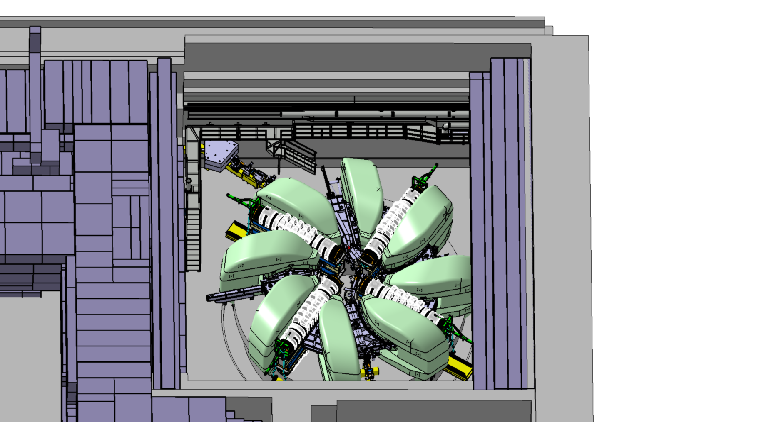
Shutdown 2022
Ring
Bunkerchef: Richard Kan / Stv. Zyklotrontechnik
Dachbalken oberhalb EEC-KRE2 abdecken am 3. Januar 2022 (KW1)
Ausbau EIC, EEC, KRE1, FM und KRE2 in KW 1
RRL Schiene montieren und Sonde fahren ab KW1-KW6
Indium-Dichtung ZS2 einbauen oder Doppel-O-Ring (Plan-B) KW7
Stromanschlüsse Magnete abdecken (Gruppe Magnete) KW1-6
Umbau Interlocksystem und Messsystem (Camac->VME)KW51-10
Neue HF-Einkopplung CR5 einbauen und testen KW10-11
Reinigung Ring KW9 - 28.02.2022, Freitag 25.02.2022 Dach 1.Lage zu
Eventuell Kavität 5 mit Aquadag behandeln (Dachbalken & KAV.5 BN5 / MNP15b/16b temp. entfernen) EEC, EIC, KRE1+2+FM (KW12+13)
Zweite HF-Tests KW14 (Beide Lagen zu)
PSYS-Test Ring & p-Kanal 11./12.04.2022
Teststrahl, Garantiearbeiten, Strahlentwicklung BHE (Beam Dump)
ab Dienstagabend 12.04.2022 bis Karfreitag
PSYS-Test, SAS, LAS, Strahltest auf UCN & SINQ 26.04. bzw. 27.04.2022
Strahlbetrieb@2mA ab 02.05.2022 00:00 geplant!
Komm.
KRE2/FM.
KRE1/
EEC.
Dachbalken
RRL
EIC
ZS 2
CR5
Brandfluchthauben
Richard Kan, Bunkerchef Ring (8132 Zyklotrontechnik)

Slide 37


Ersatz der langen Radialsonde RRL
2. Versuch
Lösung mechanischer/elektrischer Probleme
Verbesserte Messsmöglichkeiten
Probleme mit der Führungsschiene behoben
Tests mit HF und Strahl im SD2022
accelconf.web.cern.ch/ibic2020/papers/wepp33.pdf

Slide 38



Weitere Versuche mit Indium-Dichtung am ZS2
Eine weitere Iteration der Indium-Dichtungsträger soll montiert werden, sonst wieder mal eine O-Ring gedichtete Dichtungsträger.

Slide 39




Hybrid Indium-O-Ring Dichtungsträger
Enden des Dichtungsträgers überarbeitet
Gegenüberliegende Flansche stehen nicht an
Leckrate <10⁻⁷ mbar.l/s
Über Nacht 6.10⁻⁸ mbar.l/s
Indium braucht Zeit

Slide 40




Ersatz für 590 MeV Monitore
Modulare Bauweise erlaubt partiellen Tausch defekter Elemente
BPMs nach Target E
Prototyp
In der UCN Strahllinie
Wird SD2022 installiert
MHP45 Wechsel verschoben auf SD2023
accelconf.web.cern.ch/ibic2019/papers/tupp035.pdf

Slide 41


Betriebsprogramm 2022
Shutdown Start | Mi. 23.12.2022 6 Uhr
1. Arbeitstag 2019 | Mo. 03.01.2022
Systemtest | Fr.-So. 07.-09.01.2022
Resonator 4 Einbau | Verschoben auf 2024
PSYS-Test Inj. 2 | Do. 24.03.2022
Strahltest BX2 | Do. 24.03.2022
PSYS-Test Ring/p-Kanal | Mo./Di 11./12.04.2022
Strahltests Ring/p-Kanal | Di. 12.04.2022
Start Userbetrieb | Mo. 02.05.2022 00:00
ICT Maintenance | Fr. 05.08.2022 20 Uhr - Sa. 06.08.2022 20 Uhr
Betrieb mit SINQ
I_{max} = 2.0 mA (3 Resonatoren)

Slide 42

Phasenverlauf Ring
Energie

Slide 43
Trimmspulen Ring

